Slide 1
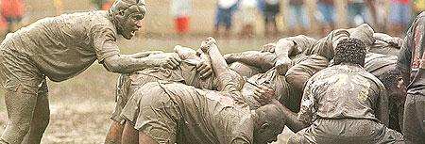
Agile Project management
29-30-31 Mars-2017. Boughdiri Aymen
http://blog.octo.com/agile-game-france-2014/

Slide 2

Aymen est un coach agile, manager avec plus de 6 ans d'expériences dans la gestion des équipes de test et de développement dans le domaine financier et travail collaboratif.
Aymen a plus de 10 ans d'expérience dans le domaine IT
Il fournit des formations, des services de conseil, d'accompagnement et de mentorat en développement et de test logiciels, notamment en méthodologies agiles, tests fonctionnels, gestion des tests, conception de tests et améliorations de la qualité logicielle.
Il a l'expérience dans la mise e place des méthodologie agile, l'établissement et l'amélioration des processus de développement et de test
Aymen a une maîtrise en Finance et un master en ingénierie financière

Slide 3


Slide 4

Agenda
Histoire
Principes Lean
Manifeste agile
Scrum
Excercise on Scrum
Summary

Slide 5
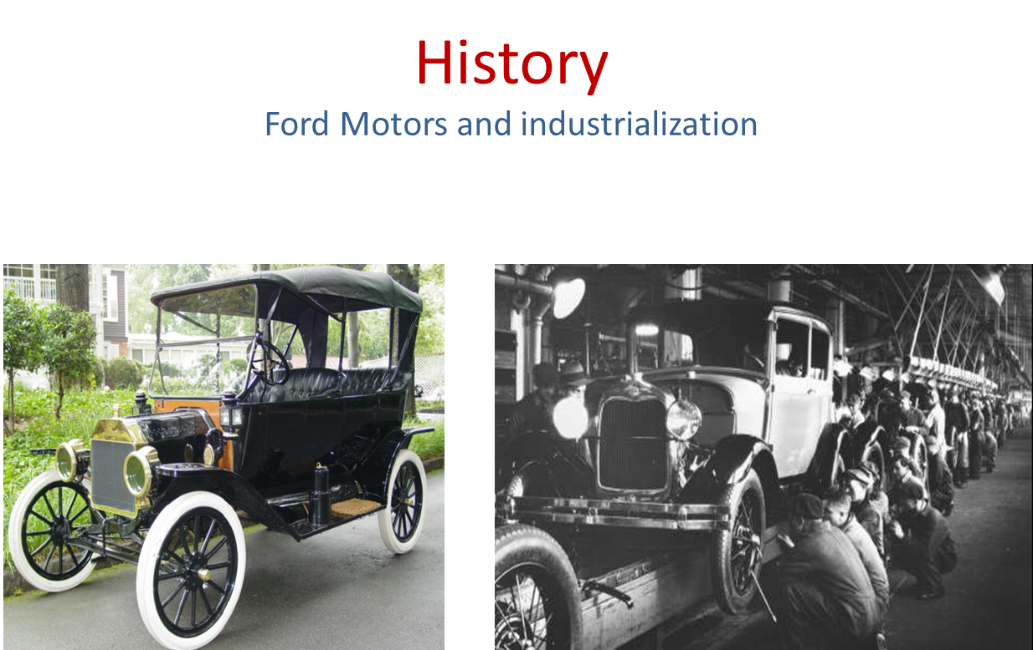
Notes:
On est au debut du 20 eme siecle, apres l’industrialisation.
Henry Ford construit une usine pour faire des voitures.
Durant l’industrialisation la ligne de production fut developpe, cad la production de masse. Les produits ne se fait plus à la mains mais a l’aide des machines. H F a reussi a remplacer 85% des ouvriers par des machines.
H. F. a divise la ligne de production en petits compartiments, en sections. Chaque section optimisait son travail pour trouver la meilleur facon de travailler.
H Ford a reussi a doubler le salair des ouvriers et reduire le temps de finir une voiture de 12 hours à 1,5.
Les ouvriers apprenaient leur travail en 10 minutes. Facile a changer les ouvriers.
Ford avait un grand succes avec la modele T, appele T-Ford. La meilleur voiture au monde a ce temps.
---
Industrialization with assembly (production) line
Products produced by mass production
Before the industrialization, when products where hand crafted, you could not replace a broken part with another. But now you have interchangable product parts. Now you could product the parts separatly and assembly them afterwards. The assembly line as introduced.
Example Ford Motors
1914 Henry Ford more than doubled salaries for the workers. Why possible? 85% of workers replaced my machines on the assembly line. Assembly a car had gone from 12 hours to 90 min.
Ford believed workers tried to do work slowly, since being efficient brought no extra pay and threatend jobs.
Ford divided the assembly line into very small steps, to be able to uncover ”one best way” to do each step, to optimize it
Worker could be trained in 10 min, and therefore replaced in 10 minutes. Like interchangable parts! High wages to compensate.
Work was boring, repetitve, tightly controlled. They knew exactly how to do the work and how much time it would take.
Very successful with the T model called T-Ford. World best car at that time!
Some of the problems with the production line (waterfall) at Ford:
People trained to do one single task, machines designed to do one single task – simply not flexible at all
Required large inventories.
Workers felt trapped and interchangable, and had bad working conditions
Difficulities to handle changes
Everything needed to be decided up front

Slide 6
Histoire Henry Ford
On est au debut du 20 eme siecle, après l’industrialisation. Henry Ford construit une usine pour faire des voitures.
Durant l’industrialisation la ligne de production fut developpée, cad la production de masse. Les produits ne se fait plus à la mains mais a l’aide des machines. H F a reussi a remplacer 85% des ouvriers par des machines.
H. F. a divisé la ligne de production en petits compartiments, en sections. Chaque section optimisait son travail pour trouver la meilleur facon de travailler.
H Ford a reussi a doubler le salaire des ouvriers et reduire le temps de finir une voiture de 12 hours à 1,5 heure.
Les ouvriers apprenaient leur travail en 10 minutes ➔Facile a changer les ouvriers.
Ford avait un grand succes avec la modele T, appele T-Ford. La meilleur voiture au monde a ce temps.

Slide 7
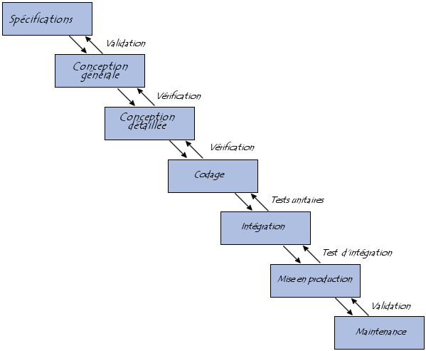
Waterfall Cycle de development en cascade
Notes:
Cycle de development en cascade
This is the software equivalence of the Ford implementation. Waterfall. Divide the process in smaller steps to produce the software and optimize every step.
F: Cycle de development en cascade
What is the problem with this model? (Ask the audience!)
Big inventories. Work produced will pile up between teams/levels. Longer time-to-market since work is lying in queues waiting for next team to pick them up.
All specifications up front. You need to know everything before starting to code.
Inflexible. Does not work well with constant changes. Have to go back to the start/specification if something changes.
Costly to fix errors found late in the process. Needs to start over from the beginning
Could be that the workers feel trapped with doing same thing over and over again.
By being agile – you shorten time to market

Slide 8
Spécification
Le but de cette première phase est de spécifier les besoins du logiciel à partir des besoins existants
Les besoins peuvent se traduire sous plusieurs formes:
spécifications générales : un ensemble d'objectifs, de contraintes et de généralités qu'il faudra respecter au cours du développement (Besoins d’affaires)
spécifications fonctionnelles : description des fonctionnalités du logiciel de manière aussi détaillée que nécessaire
spécifications d'interface : description des interfaces du logiciel avec le monde extérieur de manière aussi détaillée que nécessaire

Slide 9
La conception générale
La phase de conception générale permet d'envisager plusieurs solutions au problème posé et d'en étudier leur faisabilité.
On peut faire des prototypes des différentes approches envisagées dans la conception générale afin de les valider.
La structure d'un logiciel peut être vue sous deux points de vue différents:
Le point de vue statique consiste à découper le logiciel en modules si l'on utilise un langage classique ou de définir les objets du système si l'on utilise un langage orienté objet.
Le point de vue dynamique consiste à découper le logiciel en tâches pouvant s'exécuter en parallèle ou séquence

Slide 10
La conception détaillée
Descriptif détaillé des phases informatisées : fiche descriptive de phase de traitement.
Conception des interfaces utilisateurs des phases conversationnelles :
description des écrans de saisie et des écrans d’affichage
répartition des tâches homme/machine (voir document dialogue homme/machine), règles de contrôle des données.
Conception des résultats : maquettes des états de sortie (états imprimés).
Description des traitements : règles de calcul, algorithmes.

Slide 11
Le Codage
Le codage, tests unitaires et tests des modules
Les procédures identifiées lors de la phase précédente sont codées et testées individuellement.
Le produit de cette phase est le code source et les résultats des tests unitaires.
Ensuite, chaque module est testé individuellement. On vérifie que les services spécifiés par l'interface d'un module sont effectivement rendus par le module.

Slide 12
L’intégration du logiciel
Les différents modules du logiciel sont progressivement intégrés par niveaux successifs en respectant les spécifications des tests d'intégration.
La phase d'intégration ressemble à une construction où chaque brique de base du logiciel est associée à sa voisine pour former une entité elle-même associée à sa voisine etc... jusqu'à aboutir à la construction toute entière

Slide 13
La maintenance
La maintenance est une activité qui comprend la formation de l'utilisateur et l'assistance technique.
Elle débute à la livraison du logiciel et s'achève à la fin de l'exploitation du système
Elle peut inclure aussi des upgrade de système d’exploitation ou la mise en place des nouvelles réglementations

Slide 14
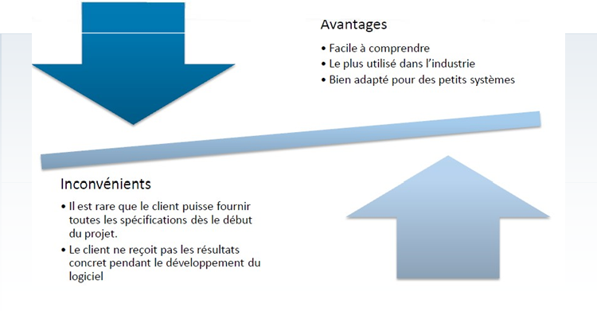
Cycle de vie en cascade: Avantages inconvénients

Slide 15
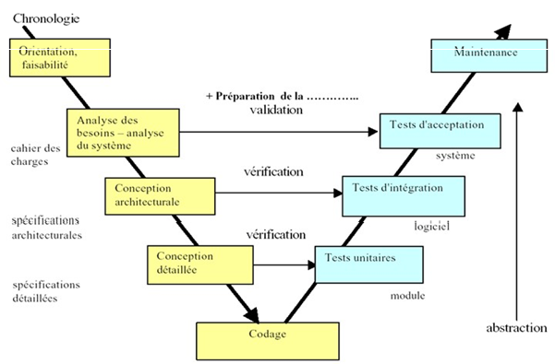
Cycle de vie en V

Slide 16
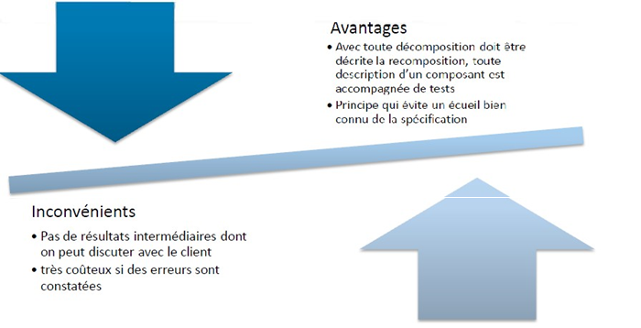
Cycle de vie en V

Slide 17
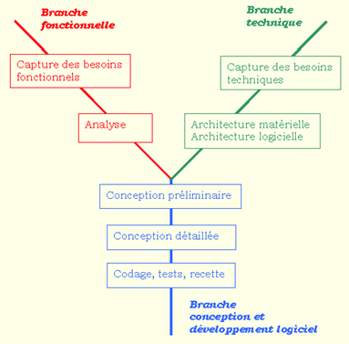
Cycle de vie en Y
Vise à éviter les temps d’attente technique

Slide 18
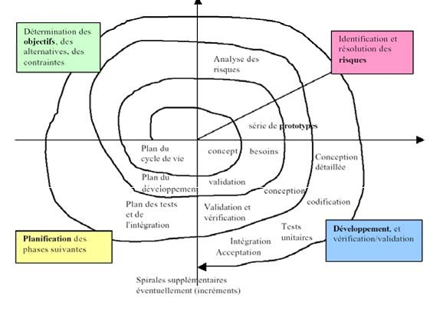
Cycle de vie en Spirale
Notes:
Inclut la notion risque dans chaque phase

Slide 19
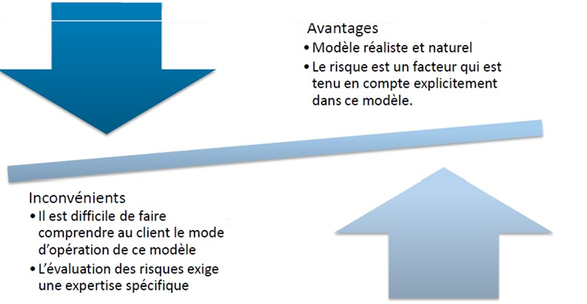
Cycle de vie en Spirale

Slide 20
Premier constat
Maitriser les 4 variables d'ajustement sur un projet:
Périmètre fonctionnel (ce qu’on veut faire ?)
Coût (avec quel budget ?)
Durée (en combien de temps ?)
Qualité
Définir et réserver les moyens nécessaires
Prévoir l’organisation et la gestion du projet
Fonder la gestion sur des prévisions !!!???

Slide 21
Les limites des approches classiques
La rigidité du formalisme (la non-prévisibilité de tous les événements)
La levée tardive des facteurs à risques (interfaces, tests de performances, …)
Les meilleures idées ne viennent pas forcément au début du projet
Il est plus facile de construire par étape que tout imaginer dès le début
Les besoins peuvent évoluer pendant le projet
Chiffrages et reste à faire sont difficiles à évaluer

Slide 22
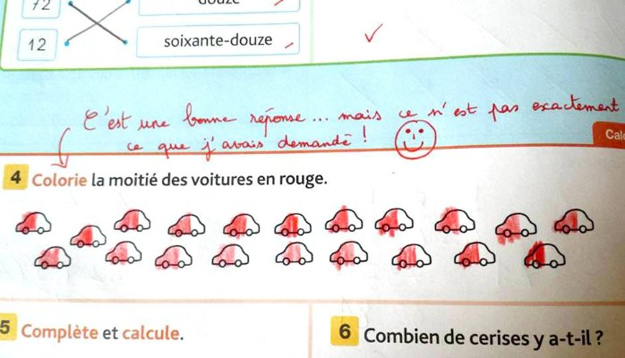
Les limites des approches classiques
Dessine 20 voitures et colorie la moitié des voitures rouges

Slide 23
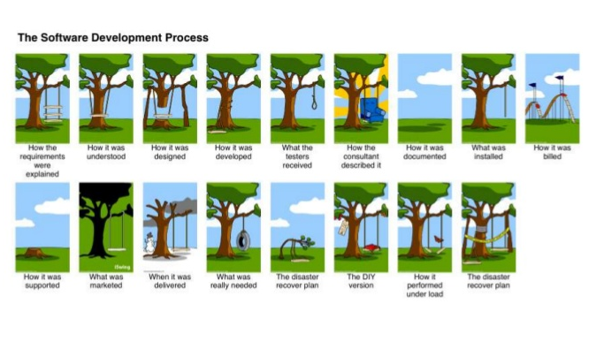
Notes:
Illusion d’absence d’erreur

Slide 24
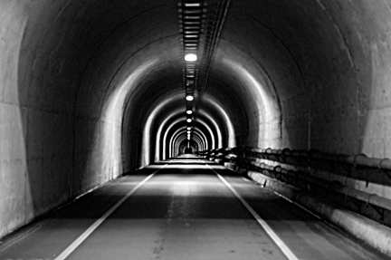
« Effet Tunnel »
Définition : Expression imagée signifiant que l’équipe projet MOA reste sans nouvelle pendant tout le temps entre la validation des besoins et la livraison du module quasi fini…
Le risque : une dérive multiple – délai, budget et surtout non-conformité du produit livré avec la conception initiale… Ce qui guette toute équipe de développeurs laissée à elle-même !
Notes:
Effet tunnel
Définition : Définition : Expression imagée Expression imagée
signifiant que l’équipe projet MOA reste sans nouvelle pendant tout le temps entre la validation des besoins et la livraison du module quasi fini...
• Le risque : une dérive multiple – délai, budget et surtout non budget et surtout non-conformité du conformité du produit livré avec la conception initiale... Ce qui guette toute équipe de développeurs laissée à elle-même

Slide 25

« Effet Papillon »
Définition : une expression qui résume une image concernant le phénomène fondamental de sensibilité aux conditions initiales en théorie du chaos.
Elle est parfois exprimée à l'aide d'une question :
« Un simple battement d'ailes d'un papillon peut-il déclencher une tornade à l'autre bout du monde ? ».
Le risque :
un élément mineur de perturbation qui par des effets induits peut provoquer des conséquences majeures sur d’autres!
Notes:
Définition : une e pression q i rés me expression qui résume une image concernant le phénomène fondamental de sensibilité aux conditions initiales en théorie du chaos. Elle est parfois exprimée à l'aide d'une question :
« Un simple battement d Un simple battement d ailes ' d un ' papillon peut papillon peut-il déclencher une tornade à l'autre bout du monde ? ».
• Le risque :
un élément mineur de perturbation qui par des effets induits peut provoquer des conséquences majeures sur d’autres!

Slide 26
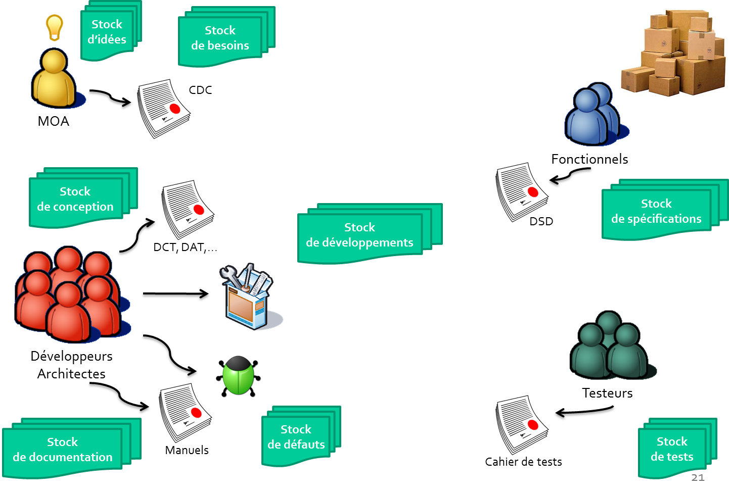

Slide 27
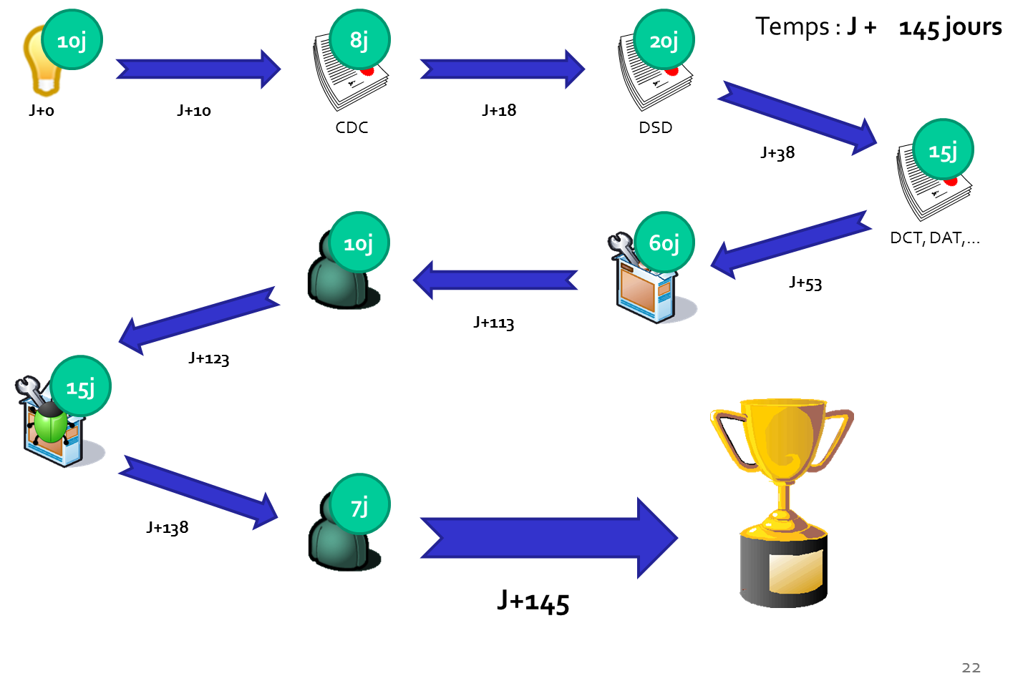

Slide 28
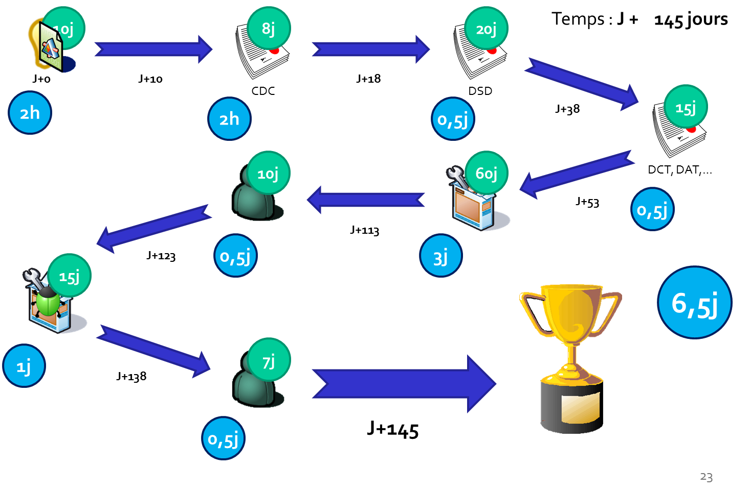

Slide 29
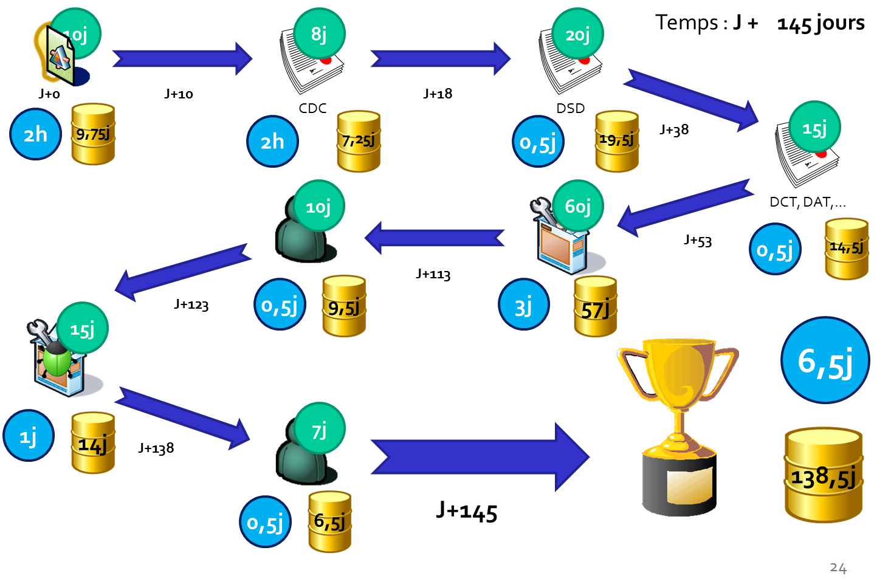

Slide 30
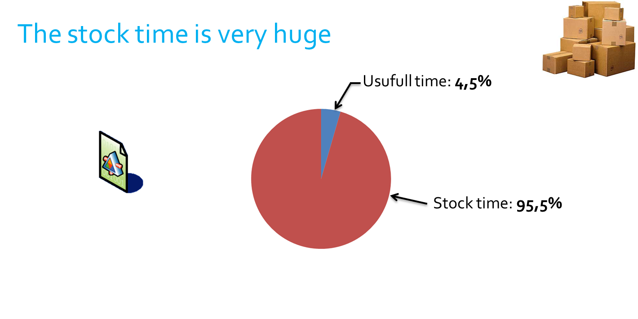

Slide 31
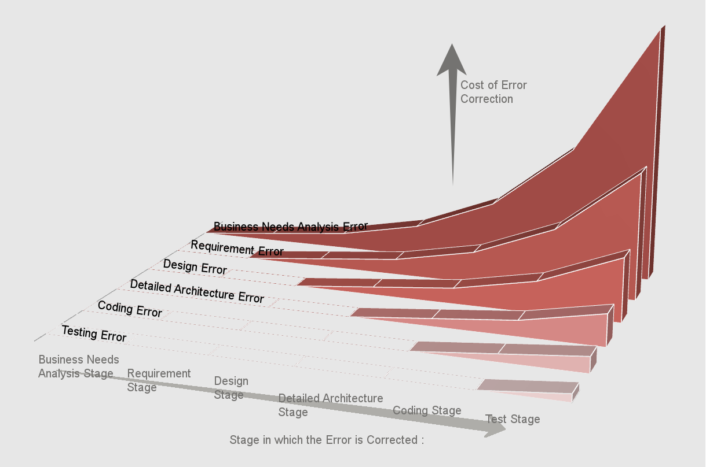
Time to Market >= 145 j
La valeur ajoutée de développement diminue
Les bug sont dissimulés dans les stocks
Les bug sont découverts du coup à des stades très retardés du cycle

Slide 32
Agenda
Historique
Principes Lean
Manifeste agile
Scrum
Excercise on Scrum
Summary

Slide 33

History Toyota Carmaking
Notes:
After WWII Toyotas challenge was to ”catch up with america” and Ford Motors, but it was clear this could not be done by adpoting the mass production model
Mass production meant making of thousands of identical parts to gain economies of scale, but materials were scarce in Japan after the wars. And the orders where small and with big variations.
Toyotas vision was that all parts to the assembly line should arrive just in time for use. This was not accomplished by storing parts in big warehouses. Parts needs to be made just before they are needed.

Slide 34
Success factors of Toyota
Stopper la ligne de production
La technique des 5 pourquoi
Les erreurs ne doivent pas se propager dans la ligne de production
Just-in-Time
Respect des travailleurs
Time-to-Market
34
Notes:
Time to market
Délai de mise sur le marché. Expression anglo-saxonne utilisée pour exprimer le délai nécessaire pour le développement et la mise au point d'un projet ou d'un produit, avant qu'il puisse être lancé sur le marché. Avec le raccourcissement des cycles de vie des produits, il est devenu un facteur stratégique majeur, en ce sens où une réduction caractérisée du time to market peut permettre à une entreprise et/ou une marque d'améliorer de manière significative sa rentabilité mais aussi lui donner la possibilité de prendre un avantage concurrentiel décisif.
Just-in-time
Juste-à-temps

Slide 35
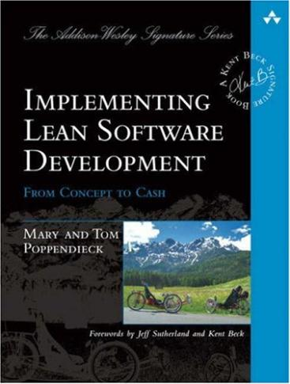

Lean Principles and Practices
Notes:
To calculate your company's Net Promoter Score (NPS), take the percentage of customers who are promoters (those who are highly likely to recommend your company or products), and subtract the percentage who are detractors (those who are less likely to recommend your company or products). The equation below is how to calculate a company's NPS.
% of Promoters - % of Detractors = Net Promoter Score (NPS)

Slide 36
Les principes lean
Éliminer les sources de gaspillage
Favoriser l’apprentissage
Reporter la décision
Livrer vite
Responsabiliser l’équipe
Construire la qualité intrinsèque
Optimiser le système dans son ensemble
Notes:
Eva
There are 7 principles, and we will talk about them now…

Slide 37
Eliminer les sources de gaspillage
La philosophie Lean considère que tout ce qui n’ajoute pas de valeur au client est considéré comme un gaspillage. Ces gaspillages peuvent inclure:
.
Travail partiellement réalisé: Le codage abandonné au cours du processus de développement, constitue un gaspillage
Processus supplémentaires: Si une activité peut être zappé ou si le résultat peut être obtenu sans elle, il s'agit de déchets Des processus supplémentaires tels que la paperasserie ...
Fonctionalité suplémentaire: Evolution qui ne sont pas utilisées souvent par les clients sont des gaspillages
Changement de taches: Changer les gens de taches sont une source de gaspillage
Attente: Attendre d’autre activités, équipes ou processus est une source de gaspillage
Mouvement: Le movement ou effort suplémentaire pour finir un travail est une source de gaspillage
Bug: bug et mauvaise qualité du logiciel est une source de gaspillage
Management des activités: La gestion (micro management) qui ne produit pas de valeur est une source de gaspillage
Afin d’éliminer le gaspillage, il faut d’abord le determiner (ou reconnaitre).
Une technique de cartographie des flux de valeur est utilisée pour identifier les gaspillages. La deuxième étape consiste à identifier les sources de gaspillage et à les éliminer. L'enlèvement des gaspillages devrait se faire de manière itérative jusqu'à la liquidation des processus et procédures apparemment essentiels.

Slide 38
Construire la qualité intrinsèque
Le client doit avoir une expérience globale du système. Il s’agit de l’intégrité perçue: comment le produit est annoncé, livré, déployé, consulté, son utilisation est intuitive, son prix et sa capacité à résoudre les problèmes…
L’intégrité conceptuelle signifie que les composants distincts du système fonctionnent ensemble dans la totalité, avec un équilibre, avec flexibilité, facilité de maintenance, efficacité et réactivité. Ceci pourrait être réalisé en comprenant la source du problème et les fixer en même temps, et non de manière séquentielle. Les informations nécessaires sont reçues par petits lots - pas dans un seul bloc - de préférence par une communication en face à face et non par une documentation écrite. Le flux d'informations doit être constant dans les deux sens - du client au développeur et vice-versa, évitant ainsi la grande quantité d'informations stressante après un long développement isolé.

Slide 39
Favoriser l’apprentissage
Le développement de logiciels est un processus d'apprentissage continu basé sur des itérations lors de l'écriture de code, la conception de logiciels et la résolution des problèmes impliquant les développeurs écrivant le code. La valeur logicielle est mesurée en aptitude à l’utilisation et non en conformité avec les exigences.
Au lieu d’ajouter de la documentation ou une planification détaillée, vous pouvez essayer différentes idées en écrivant du code en construisant le produit. Le processus de collecte des exigences des utilisateurs pourrait être simplifié en présentant des écrans aux utilisateurs finaux et en recueillant leurs commentaires. L'accumulation de défauts peut être éviter par l'exécution de tests dès que le code est écrit.
Le processus d'apprentissage est accéléré par l'utilisation de cycles d'itération courts, avec des tests de refactorisation et d'intégration. L'augmentation du retour d'information via de brèves sessions de retour d'information avec les clients aide à déterminer la phase actuelle de développement et à ajuster les efforts pour les améliorations futures. Au cours de ces brèves sessions, les représentants des clients et l'équipe de développement apprennent les problèmes du métier et déterminent les solutions possibles pour un développement ultérieur. Ainsi, les clients comprennent mieux leurs besoins, en fonction du résultat des efforts de développement, et les développeurs apprennent à mieux répondre à ces besoins.

Slide 40
Reporter la décision
Comme le développement de logiciels est toujours associé à une certaine incertitude, il convient d'obtenir de meilleurs résultats avec une approche basée sur les options, en retardant le plus possible les décisions jusqu'à ce qu'elles puissent être prises sur la base de faits et non sur des hypothèses et prédictions incertaines. Plus un système est complexe, plus la capacité de changement doit y être intégrée, ce qui permet de retarder des engagements importants et cruciaux. L'approche itérative promeut ce principe - la capacité de s'adapter aux changements et de corriger les erreurs, ce qui peut coûter très cher s'il est découvert après la sortie du système.
Une approche de développement logiciel agile peut faire avancer la création d'options plus tôt pour les clients. Vous devez donc retarder certaines décisions critiques jusqu'à ce que les clients comprennent mieux leurs besoins. Cela permet également une adaptation ultérieure aux changements et la prévention de décisions antérieures plus coûteuses liées à la technologie. Cela ne signifie pas qu'aucune planification ne devrait être impliquée. Au contraire, les activités de planification devraient être centrées sur les différentes options et s'adapter à la situation actuelle, tout en clarifiant les situations confuses en établissant des schémas d'action rapide. L'évaluation de différentes options est efficace dès lors que l'on se rend compte qu'elles ne sont pas libres, mais qu'elles offrent la souplesse nécessaire pour prendre des décisions tardives.

Slide 41
Livrer vite
À l'ère de l'évolution technologique rapide, ce n'est pas le plus gros qui survit, mais le plus rapide. Plus tôt le produit final sera livré sans défauts majeurs, plus vite le retour d'information pourra être reçu et intégré à la prochaine itération. Plus les itérations sont courtes , meilleur est l'apprentissage et la communication au sein de l'équipe. Avec la rapidité, les décisions peuvent être retardées. La rapidité assure la satisfaction des besoins actuels du client et non de ce qu’ils demandaient hier. Cela leur donne l'occasion de retarder leur décision quant à ce dont ils ont réellement besoin jusqu'à ce qu'ils acquièrent de meilleures connaissances. Les clients apprécient la livraison rapide d'un produit de qualité.
L'idéologie de la production juste à temps pourrait être appliquée au développement de logiciels, en tenant compte de ses exigences et de son environnement. Ceci est réalisé en introduisant le résultat souhaité et en laissant l'équipe s'organiser et se répartir les tâches pour obtenir le résultat souhaité pour une itération spécifique. Au début, le client fournit les informations nécessaires. Cela pourrait simplement être présenté sous forme de petites cartes ou d'histoires - les développeurs estiment le temps nécessaire à la mise en œuvre de chaque carte. Ainsi, l’organisation du travail se transforme en système autonome: chaque matin, lors d’une réunion informelle, chaque membre de l’équipe passe en revue ce qui a été fait hier, ce qui doit être fait aujourd’hui et demain, et invite les collèges ou le client. Cela nécessite une transparence du processus, ce qui est également bénéfique pour la communication en équipe. Une autre idée clé du système de développement de produits de Toyota est la conception basée sur les ensembles. Si un nouveau système de freinage est nécessaire pour une voiture, par exemple, trois équipes peuvent concevoir des solutions au même problème. Chaque équipe découvre l’espace problématique et conçoit une solution potentielle. Comme une solution est jugée déraisonnable, elle est coupée. À la fin d'une période, les dessins survivants sont comparés et l'un choisi, éventuellement avec quelques modifications basées sur l'apprentissage des autres - un excellent exemple de report de l'engagement jusqu'au dernier moment possible. Les décisions en matière de logiciels pourraient également tirer parti de cette pratique pour minimiser les risques inhérents à une grande conception initiale.

Slide 42
Responsabiliser l’équipe
Dans la plupart des entreprises, on croyait traditionnellement en ce qui concerne la prise de décision. Les dirigeants disent aux travailleurs comment faire leur propre travail. Dans une "technique de work-out", les rôles sont inversés - les gestionnaires apprennent à écouter les développeurs afin qu'ils puissent mieux expliquer les actions à entreprendre et suggérer des améliorations. L'approche Lean suit le principe Agile [6] "trouver des personnes de qualité et les laisser faire leur propre travail" [7] en encourageant le progrès, en détectant les erreurs et en supprimant les obstacles, mais en ne gérant pas la micro-gestion.
Une autre croyance erronée a été la considération des personnes en tant que ressources. Les personnes peuvent être des ressources du point de vue d'une fiche de données statistiques, mais dans le développement de logiciels, ainsi que dans toute activité organisationnelle, les utilisateurs ont besoin de plus que la simple liste de tâches et l'assurance de ne pas être dérangés pendant l'achèvement. des tâches. Les gens ont besoin de motivation et d'un objectif plus élevé pour travailler efficacement dans la réalité, avec l'assurance que l'équipe peut choisir ses propres engagements. Les développeurs doivent avoir accès au client; le chef d'équipe doit apporter son aide et son assistance dans les situations difficiles et veiller à ce que le scepticisme ne gâche pas l'esprit de l'équipe.

Slide 43
Optimiser le système dans son ensemble
Les systèmes logiciels actuels ne sont pas simplement la somme de leurs composants, mais aussi le produit de leurs interactions. Les défauts des logiciels ont tendance à s'accumuler au cours du processus de développement - en décomposant les tâches les plus importantes en tâches plus petites et en normalisant les différentes étapes du développement, il convient de rechercher et d'éliminer les causes profondes des défauts. Plus le système est grand, plus les organisations impliquées dans son développement et les pièces développées par différentes équipes sont nombreuses, plus il est important de disposer de relations bien définies entre différents fournisseurs, afin de produire un système avec des composants en interaction douce
La pensée Lean doit être bien comprise par tous les membres d'un projet avant d'être mise en œuvre dans une situation concrète et réelle. "Pensez grand, agissez petit, échouez vite, apprenez vite" [8]: ces slogans résument l’importance de la compréhension du domaine et de la pertinence de la mise en œuvre de principes lean tout au long du processus de développement logiciel. Ce n'est que lorsque tous les principes Lean sont mis en œuvre ensemble, combinés avec un "sens commun" fort en ce qui concerne l'environnement de travail, qu'il existe une base de succès pour le développement de logiciels.

Slide 44

Exercise, Mr Happy Face ☺
Notes:
http://tastycupcakes.org/2009/06/mr-happy-face/

Slide 45
Happy Faces – The Models
Adelaide
Laurent
Pierre
Sofie
Notes:
Please help set up the production line

Slide 46
Exercise
Simulating a production line
Hands On
Debriefing
Results
4x

Slide 47
First Run – Push Process
Roles:
Sales Manager
Development team
A face is cut from the blue paper
Draw the Eyes and Mouth (design)
The appropriate eyes are affixed
The appropriate mouth is affixed
The face is taped to the wall
Create one face before starting, to try it out
Wait for my signal ☺
4 minutes
Notes:
Maria
When doing the exercise, you will experience some problems and apply Lean practices to overcome them.
You will learn about:...

Slide 48
Happy Faces – The Models
Adelaide
Laurent
Pierre
Sofie
Notes:
Please help set up the production line

Slide 49

Calculate profit and loss
Every sold face = +$400
Every unsold complete face = -$200
Every unsold eye = -$25
Every unsold mouth = -$50
Every uncompleted face = -$100
Notes:
Maria
Kolla grafen. Titta var lagerkostnaden växer.

Slide 50

Retrospective
What good things did we do?
What could have been better?
What can we improve?
Notes:
Maria

Slide 51
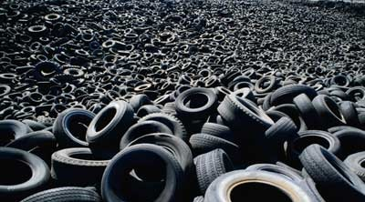
Gaspillage
Inventaire sur/sous Production
Notes:
Maria
You had a problem with overproduction
!!!highlight to team how many houses need to be built to cover cost of inventory.

Slide 52
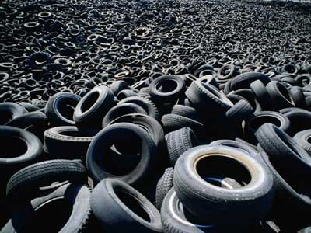
1. Eliminer le gaspillage
Enlever toutes les activités sans valeur ajoutées
Example: Développer plus qu’on peut tester
Features and Functions Used in a Typical System
Standish Group Study Reported at XP2002 by Jim Johnson, Chairman
Notes:
Eva
What is waste?
The first step in lean thinking is to understand what “value” is, and what activities and resources are absolutely necessary to create the value.
Since no one wants to consider what they do as waste, the job of determining what value is and what adds value has to be done at high level.
Waste is anything that does not add value to a product, value as perceived by the customer.
In lean thinking, the concept of waste is a high hurdle.
The Seven Wastes of Software Development
If a manufacturing plant makes more stuff than is immediately needed, that is waste.
1 If developers code more features than are immediately needed, that is waste.
2 Waiting for decisions or requirements is waste
In manufacturing, moving product around is waste.
3 In product development, handing off development from one group to another is waste.
4 Extra steps in the process that does not create value, is waste
If a component is sitting on a shelf gathering dust, that is waste.
5 If a development cycle has collected requirements in a document gathering dust, that is waste. Or work being only partially finished
6 Time spent trying to gather requirements is waste
7 Bugs are of course waste
The ideal is to find out what a customer wants, and then make or develop it
and deliver exactly what they want, virtually immediately. Whatever gets in
the way of rapidly satisfying a customer need is waste.

Slide 53


7 gaspillages du developement logiciel
Sur-production
Attente
Transportation
Sur-process
Inventaire
Motion (people)
Defects
Extra évolution
Attente de décision
Handoffs
Extra steps (specifications)
Travail en cours
Travail incomplet
Trouver l’information
Bugs
Développer pour aujourd’hui
Petit incrément
Include customers
Revu du process (simplifier)
Détailler le just in time
Tous dans le meme plateau
Tester tot
Notes:
Eva
In manufactoring:
Overproduction is when you make too much of something. Occurs when a company manufacturers a product before there is a customer demand.
Waiting is whenever materials, people or machines are sitting idle.
Transportation is material movement that does not move the product to the customer.
Over processing is any activity that provides no additional value to a product.
All idle resources are wasteful, and inventory is one of the most common.
(Motion) Any movement of people or machines that does not add value to a product.
Poor quality drives up costs both in wasted materials and labor (defects).
What is waste?
The first step in lean thinking is to understand what “value” is, and what activities and resources are absolutely necessary to create the value.
Since no one wants to consider what they do as waste, the job of determining what value is and what adds value has to be done at high level.
Waste is anything that does not add value to a product, value as perceived by the customer.
In lean thinking, the concept of waste is a high hurdle.
The Seven Wastes of Software Development
If a manufacturing plant makes more stuff than is immediately needed, that is waste.
1 If developers code more features than are immediately needed, that is waste.
2 Waiting for decisions or requirements is waste
In manufacturing, moving product around is waste.
3 In product development, handing off development from one group to another is waste.
4 Extra steps in the process that does not create value, is waste
If a component is sitting on a shelf gathering dust, that is waste.
5 If a development cycle has collected requirements in a document gathering dust, that is waste. Or work being only partially finished
6 Time spent trying to gather requirements is waste
7 Bugs are of course waste
The ideal is to find out what a customer wants, and then make or develop it
and deliver exactly what they want, virtually immediately. Whatever gets in
the way of rapidly satisfying a customer need is waste.

Slide 54
Myth: Spécification précauce évite le gaspillage
Ne forcer pas les client à donner la liste de ce qu’ils veulent,
Ils créront une liste de tout, ce qu’ils veulent et ce qu’ils veulent pas
Features and Functions Used in a Typical System
Standish Group Study Reported at XP2002 by Jim Johnson, Chairman
Notes:
Eva
Myth: Early specification reduces waste
If you work from these initial requriements – funtionality that is never used
Do not see what is most important
It in fact creates waste
Ask for a few most important features

Slide 55
2. Développer dans la qualité
Myth:
Avoir le produit parfait à la première release
Release avec des itérations
Release le scope minimale au début
Refactoriser le code pour améliorer qualité
Refactoriser pour améliorer l’architecture
Utiliser m’intégraton contenu
L’objectif: valeur durable
Notes:
Eva
Myth: Early specification reduces waste
If you work from these initial requriements – funtionality that is never used
Do not see what is most important
It in fact creates waste
Ask for a few most important features

Slide 56
Myth: Le but des tests est de trouver les bug
Le but des tests et de prévenir les bug
Vérification finale est cruciale
mais trouver des bug doit etre une
exception
Notes:
Eva
Myth: Early specification reduces waste
If you work from these initial requriements – funtionality that is never used
Do not see what is most important
It in fact creates waste
Ask for a few most important features

Slide 57

Technical debt = Financial debt
Pas de refactoring
Pas de tests unitaire
Qualité médiocre
Heures supplémentaires
Refactoring
Unit tests
Attention à la qualité
Heure de travaille normale
V_{max}
V_{max}
V_{actual}
V_{actual}
Sustainable pace!
velocity
velocity
time
time
Notes:
La dette technique est une merveilleuse métaphore développée par Ward Cunningham pour nous aider à réfléchir à ce problème. Dans cette métaphore, faire des choses le moyen rapide et sale met en place avec une dette technique, qui est similaire à une dette financière. Comme une dette financière, la dette technique engage des paiements d'intérêts, qui viennent sous forme d'effort supplémentaire en raison du choix de conception rapide et sale. Nous pouvons choisir de continuer à payer les intérêts, ou nous pouvons rembourser le principal en refactoring le design rapide et sale dans la meilleure conception. Bien qu'il ne soit pas possible de réduire le montant d'argent investi dans l'avenir, La métaphore explique également pourquoi elle peut être sensible à l'approche rapide et sale. Tout comme une entreprise encourt une certaine dette pour profiter d'une opportunité de marché les développeurs peuvent encourir des dettes techniques pour atteindre un délai important. Le problème trop commun est que le développement de leurs organisations. Nous devrions l'éviter!
57

Slide 58
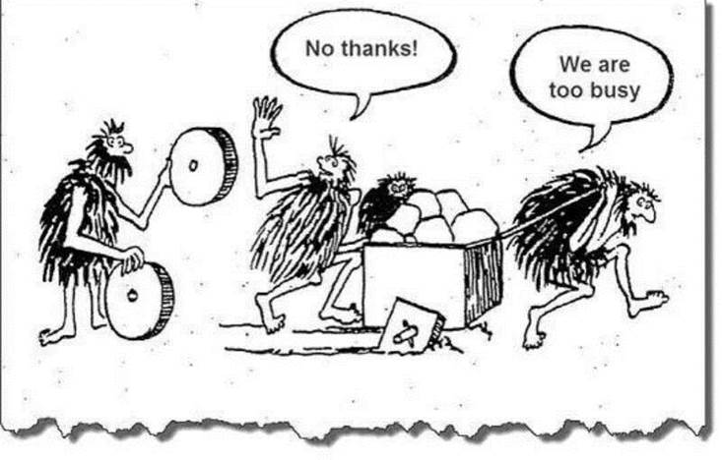

Slide 59
Push and Pull Systems
Push – upstream information
Expected Demand
Mass Production
Economics of Scale
Notes:
Push: Try to predict market demand. The more you produce the more you sell, does not coupe with variation!

Slide 60
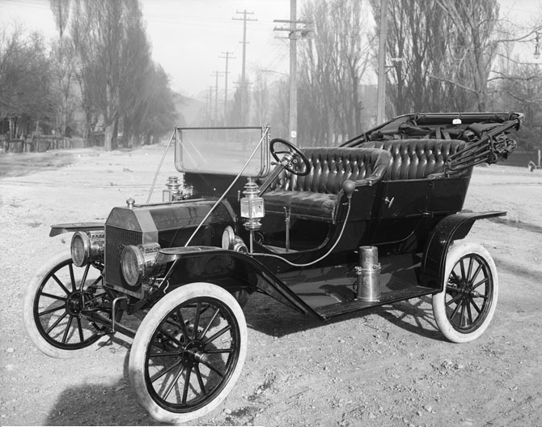
Push
”You can have any color, as long as it’s black”
Henry Ford
Notes:
Stefan
Ford did not have any variation at all

Slide 61
Push and Pull Systems
Push – upstream information
Expected Demand
Mass Production
Economics of Scale
Pull – downstream information
Adaptation
On Demand Production
Customer Requirements
Notes:
Pull: triggered by customer demand, produce only when something is consumed, cope with variation.

Slide 62
Kanban
Process A
Process B
Idle
Working
Buffer
Full
Notes:
Kanban is a “Just-in-time” method that tells what to produce, when to produce it, and how much to produce.
In Kanban, there is a limit on all buffers between proccesses. This is how it works:

Slide 63
Kanban
Process A
Process B
Working
Working
Buffer
Notes:
Maria

Slide 64
Kanban
Process A
Process B
Idle
Working
Buffer
Full

Slide 65
Kanban
Limits Work in Progress (WIP) on a pull system
Aids visual control → Helps to get an even and maximized flow
Notes:
Maria
Kanban is a “Just-in-time” method that tells what to produce, when to produce it, and how much to produce.
It helps to limit WIProcess (which is a waste).
Aids visual control. Kanban shows clearly if there is an unleveled workload. You will see where you need more or less people depending on how ofthen someone is idling or working full-time

Slide 66

Second Run – Pull Process
Cell 1
Cell 2
Cell 3
Cell 4
Sell house
B
C
D
Buffer
Buffer
Buffer
Pull System with Kanban
Demande vient du client
Items sont produit pour remplir le gap
Mettre un buffers dans les étapes intermediaires
Notes:
Maria
Now you are going to work in a pull system with kanban.
Start with a customer who wants to buy a house. Only team 4 will now what should be produced. The rest of the teams fill their buffers.

Slide 67
Second Run – Pull Process
Roles:
Sales Manager
Development team
FQ -Face Queue: One blank face
EQ- Eye Queue: Two sets of eyes, rectangular and triangular
UFQ: Two uncompleted faces with eyes attached only.
MQ: Two mouths, one rectangular, one triangular
Each queue is created on one piece of paper
Fill all queues before starting
Wait for my signal ☺ 4 minutes
4 minutes
Notes:
RFQ:

Slide 68
Happy Faces – The Models
FQ
EQ
UFQ
MQ
Notes:
Please help set up the production line

Slide 69
Happy Faces – The Models
Adelaide
Laurent
Pierre
Sofie
Notes:
Please help set up the production line

Slide 70
Calculate profit and loss
Every sold face = +$400
Every unsold complete face = -$200
Every unsold eye = -$25
Every unsold mouth = -$50
Every uncompleted face = -$100
Notes:
Maria
Kolla grafen. Titta var lagerkostnaden växer.

Slide 71
Retrospective
What good things did we do?
What could have been better?
What can we improve?
Notes:
Maria

Slide 72
Lissage du processus ou production simplifiée
Rendre la ligne de production lisse
Heijunka (stop the line when needed) 平準化
Certaines personnes travaillent plus que d'autres
Réduire les travailleurs au ralenti
Rythme durable
Notes:
Heijunka = Production leveling, also known as production smoothing or – by its Japanese original term – heijunka (平準化?),^{[1]} (中文: 均衡化生产) is a technique for reducing the muda (waste). It was vital to the development of production efficiency in the Toyota Production System and lean manufacturing. The goal is to produce intermediate goods at a constant rate so that further processing may also be carried out at a constant and predictable rate. http://en.wikipedia.org/wiki/Heijunka
Sustenable = durable
Pace = Rythme
Raise the problem of an unleveled process. People working full time while some are waiting.
A waste to keep workers idle
Talk about possible approaches to solve it (like putting more people on the constriant steps, and leaving less people on the waiting steps)

Slide 73

3.Amplifier l’apprentissage
Expérimentation et collecte des feedback
Arretez vous et réflichissez
Paratge des connaissances
L’apprentissage est essentiel
Notes:
Eva
Development is an exercise in discovery, improve along the way
Envourage experinenting
Knowledge sharing
Chefs does not come up with the perfect dish on their first try!
They iterate, to adapt available ingredients, change dish to suit the occasion
Expected to produce several variations as part of a learning process
Same with software development – it’s a similar learning process
Bigger team and more complex than a recipe
Therefore: The best approach to improve a software development environment is to amplify learning.

Slide 74


Kaizen = Continuous Improvement
Reflèchire et adapter
Reflexion long terme
Deming circle P-D-C-A
Apprentissage par la standardisation
1. Plan
4. Act
2. Do
3. Check
Notes:
Stefan
Kaizen means "improvement" or "change for the better“ in japaneese.
In Lean it also means:
Continuous improvement – Never stop being satisfied, always look for ways to improve. Work on challenges.
Relect and adapt – Take the time to stop and reflect. What could have been done better? Then adapt.
Learn by standardizing - Learn by standardizing the best practices, rather than reinventing the wheel with each new project and each new manager.
Long term thinking – Short iterations and planning, but establish long term thinking
Respect people – Respect that everyone is differnet. Mutual trust between everyone. Always listen to people oppinions (but don’t have to agree always).

Slide 75
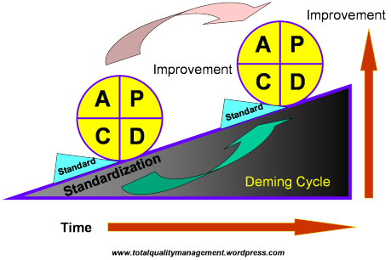
Kaizen = Improvement
Notes:
Deming = en snubbe !
Kil = coin

Slide 76
4. Retarder la décision
Decider quand la decision devrait etre prise
Knowledge
# of decisions
Abolir l'idée qu'il est judicieux de commencer le développement avec une spécification complète
Notes:
Eva
Traditional project: most decisions in the beginning
-having to make all decisions upfront very unflexible, more likely to make the wrong decisions if you do it early
-Especially in software development, where there is a level of uncertainty ( don’t know exact solution, or exactly what the customers want until you start doing the work and until you can show them what it could look like
-Does not mean you don’t plan: by planning you get a starting point AND you gain knowledge,
- like Eiseinhowes qoute, but you are EXPECTING THE PLAN TO CHANGE
So - You make the decisions at exactly the right time, and when you have the knowledge
(but: Stop writing and start talking and doing, that is when te customer sees what the want)
Stefan
Blue line – You start with not so much knowledge about the domain, the area, the problem. You get more and more knowledge as the time and project goes on.
Black line – Number of decisions tends to be many in the beginning of a project and few at the end.
With the mass production system (called Push/Waterfall that Ford used) you have to take all decisions up front.
Why is this bad?
We make the most irreversible decisions when we have the least knowledge of the product we are building
It is very costly to find out late that you made the wrong assumptions and decisions in the beginning.
Take decisions as late as possible, when you know more about the product/domain/area.
Stefan
Blue line – You start with not so much knowledge about the domain, the area, the problem. You get more and more knowledge as the time and project goes on.
Black line – Number of decisions tends to be many in the beginning of a project and few at the end.
With the mass production system (called Push/Waterfall that Ford used) you have to take all decisions up front.
Why is this bad?
We make the most irreversible decisions when we have the least knowledge of the product we are building
It is very costly to find out late that you made the wrong assumptions and decisions in the beginning.
Take decisions as late as possible, when you know more about the product/domain/area.

Slide 77
Myth: La planification est un engagement ”In preparing for battle I have always found that plans are useless, but planning is indispensable” General Dwight D. Eisenhower
Un plan peut et va etre changer
Bienvenue!
Diminuer les dépendances L'architecture doit permettre l'ajout de toute fonctionnalité à tout moment.
Maintenir la possibilité d'options
L'architecture doit permettre l'ajout de toute fonctionnalité à tout moment.
Notes:
Eva
Myth: Early specification reduces waste
If you work from these initial requriements – funtionality that is never used
Do not see what is most important
It in fact creates waste
Ask for a few most important features

Slide 78
Third Run – WorkCells
Demand face
Build
Work Cell
Each person builds a complete face
One round
4 minutes
Notes:
Maria
Each person will be assigned a house to build (will be given a
color card each)
They should raise their hands as soon as a house is finished
Record how long it took for the first house to be delivered
Record how long it took for everyone to finish

Slide 79
Happy Faces – The Models
Adelaide
Laurent
Pierre
Sofie
Notes:
Please help set up the production line

Slide 80
Calculate profit and loss
Every sold face = +$400
Every unsold complete face = -$200
Every unsold eye = -$25
Every unsold mouth = -$50
Every uncompleted face = -$100

Slide 81
Retrospective
What good things did we do?
What could have been better?
What can we improve?
Notes:
Maria

Slide 82
Forth Run – Improve the Process
Team 1
Team 2
Team 3
Team 4
Team ....
Discuss your own process (2 min)
1 round
4 minutes
Notes:
Stefan
Discuss your own process (10 min)
Initial buffers
One team at a time will build house
Ask for color cards

Slide 83
Happy Faces – The Models
Adelaide
Laurent
Pierre
Sofie
Notes:
Please help set up the production line

Slide 84
Calculate profit and loss
Every sold face = +$400
Every unsold complete face = -$200
Every unsold eye = -$25
Every unsold mouth = -$50
Every uncompleted face = -$100
Notes:
Aymen
Vérifiez le graphique. Regardez où le coût de stockage augmente.

Slide 85
Retrospective
What good things did we do?
What could have been better?
What can we improve?
Notes:
Maria

Slide 86
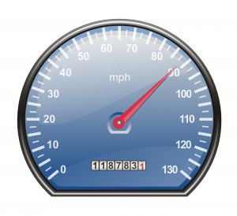
5. Livrer vite
Retour/feedback rapide
Liverer ce que veut le client maintenant
“Instead of having
many people spending a long time doing a big thing
you have
a small team spending short time doing a small thing”
Notes:
Stefan
-By delivering fast you get feedback fast: -> do not go on doing the wrong thing for a long time
-What customers want now: Not what customers thought they wanted a year ago (was the case earlier)
“Instead of having
many people spending a long time doing a big thing
you have
small team spending short time, doing a small thing”
In the era of rapid technology evolution, it is not the biggest that survives, but the fastest. The sooner the end product is delivered, the sooner feedback can be received, and incorporated into the next iteration. The shorter the iterations, the better the learning and communication within the team. Without speed, decisions cannot be delayed. Speed assures the fulfilling of the Customer's present needs and not what they required yesterday. This gives them the opportunity to delay making up their minds about what they really require until they gain better knowledge. Customers value rapid delivery.
The Just-in-Time production ideology could be applied to software development, recognizing its specific requirements and environment. This is achieved by presenting the needed result and letting the team organize itself and divide the tasks for accomplishing the needed result for a specific iteration. At the beginning, the Customer provides the needed input. This could be simply presented in small cards or stories – the developers estimate the time needed for the implementation of each card. Thus the work organization changes into – each morning during a stand-up meeting, each member of the team reviews what has been done yesterday, what is to be done today and tomorrow, and prompts for any inputs needed from colleagues or the Customer. This requires transparency of the process, which is also beneficial for team communication.

Slide 87

6. Responsabiliser l’équipe
Les personnes engagées offrent un avantage en matière de développement durable.
Les équipes prospèrent sur la base de la fierté, de l'engagement, la confiance et les encouragements
L'équipe sait mieux comment les choses sont fais
Fournir des servant leaders
Effective teams have servant leaders who bring out the best in the team
Respect des collégues
Notes:
Stefan
-The team decides on how the work is done, they know it best:
-Developers involved in the technical and design decisions,
-The leaders role is to get the most out of the team, rather than telling them how to do things,
give them the best possible working conditions
Because decisions are made late and execution is fast, it is not possible for a central authority to orchestrate activities of workers.
Toyota’s real advantage was its ability to harness the intellect of ’ordinary’ employees” W. Eduards Deming
Dalai lama, everyone counts: Lean: constant improvement based on everyones input
-By deferring decisions (as said earlier), they need to be made quickly as you reach the decision point -> have to leave many of them to the developers-
Lean organizations work to standards, best current knowledge, to be challenged and
Improved constantly
Top-notch execution lies in getting the details right, and no one understands
the details better than the people who actually do the work. Involving programmers
in the details of technical decisions is fundamental to achieving excellence.
The people on the front line combine the knowledge of the minute
details with the power of many minds. When equipped with necessary expertise
and guided by a leader, they will make better technical decisions and
better process decisions than anyone can make for them. Because decisions
are made late and execution is fast, it is not possible for a central authority to
orchestrate activities of workers. Thus, lean practices use pull techniques to
schedule work, and contain local signaling mechanisms so workers can let
each other know what needs to be done. In lean software development, the
pull mechanism is an agreement to deliver increasingly refined versions of
working software at regular intervals. Local signaling occurs through visible
charts, daily meetings, frequent integration and comprehensive testing.

Slide 88

7. Optimiser le système dans son ensemble
Optimiser dans l’ensemble
Travailler avec un objectif commun
Concentrez-vous sur l'ensemble du flux de valeur
Du concept à la rentabilité
de la demande client à la mise en production
Organisation croisé
Livrer un produit complet
Un produit complet est fournit par des équipes qui se complètent
Notes:
Stefan
See the whole
Vue globale
A lean organisation seeks to optimise the whole value stream, not just individual functions or teams. Delays are usually originating from handoffs between teams, departments or organisations.
Vicious circle number 1 A customer wants some new features ‘yesterday’. Developers hear: get it done fast, at all costs! Result: sloppy changes are made to the code. Complexity of the code base increases. Number of defects in the code increases.
Vicious circle number 2 Testing is overloaded with work. Result: testing occurs a long time after the code is originally written, or testing is reduced. Developers don’t get immediate feedback, or some things are not properly tested. There are more defects in the code. Testers have more work. Feedback to developers and quality improvements are delayed further.
Therefore don’t optimize only the dev or test teams, see the whole.
END: these were the principles, the challenge is to interpret the mindset into your own business
Software systems nowadays are not simply the sum of their parts, but also the product of their interactions. Defects in software tend to accumulate during the development process – by decomposing the big tasks into smaller tasks, and by standardizing different stages of development, the root causes of defects should be found and eliminated. The larger the system, the more organisations that are involved in its development and the more parts are developed by different teams, the greater the importance of having well defined relationships between different vendors, in order to produce a system with smoothly interacting components. During a longer period of development, a stronger subcontractor network is far more beneficial than short-term profit optimizing, which does not enable win-win relationships.
Lean thinking has to be understood well by all members of a project, before implementing in a concrete, real-life situation. "Think big, act small, fail fast; learn rapidly" – these slogans summarize the importance of understanding the field and the suitability of implementing lean principles along the whole software development process. Only when all of the lean principles are implemented together, combined with strong "common sense" with respect to the working environment, is there a basis for success in software development.
[edit]Lean software practices
Lean software development practices, or what the Poppendiecks call "tools" are expressed slightly differently from their equivalents inagile software development, but there are parallels. Examples of such practices include:
Seeing waste
Value stream mapping
Set-based development
Pull systems
Queuing theory
Motivation
Measurements
Some of the tools map quite easily to agile methods. Lean Workcells, for example are expressed in Agile methods as cross-functional teams.
[edit]
Eva
Do not only treat the symptoms
Example!!!
Instead: go to the root of the problem and make the testing work -> affects the entire line!!!
Integrity in complex systems requires a deep expertise in many diverse areas.
One of the most intractable problems with product development is that experts
in any area (e.g. database or GUI) have a tendency to maximize the
performance of the part of the product representing their own specialty,
rather than focusing on overall system performance. Quite often, the common
good suffers if people attend first of all to their own specialized interests.
When individuals or organizations are measured on their specialized
contribution, rather than overall performance, sub-optimization is likely to
result. This problem is even more pronounced when two organizations contract
with each other, because people will naturally want to maximize the
performance of their own company. It is challenging to implement practices
that avoid sub-optimization in a large organization, and an order of magnitude
more difficult when contracts are involved.

Slide 89


Client Service
Delivery
Sales
Pre-sales
Product Mgt
Solutions
Consulting
Notes:
https://www.youtube.com/watch?v=LOJbM0aXZp0

Slide 90



Lean Principles of Toyota
Genchi Genbutsu
Kaizen
Go see for yourself (Genchi Genbutsu)
Make decisions slowly by consensus, implement rapidly (wemawashi)
Problem
Solving
People and Partners
Respect, Challenge,
And Grow Them
Grow leaders who live the philosophy
Respect, develop, and challenge your people and teams
Respect, challenge, and help your suppliers and partners
Kaizen
Respect and Teamwork
Create process ”flow” to surface problems
Use pull systems to avoid overproduction
Level out the workload (Heijunka)
Stop when there is a quality problem (Jidoka)
Standardize tasks for continuous improvement
Use visual control so no problems are hidden
Use only reliable, thoroughly tested technology
Process
Eliminate Waste
Challenge
Philosophy
Long-Term Thinking
Base management decisions on a long-term philosophy, even at the expense of short-term financial goals
Notes:
Per
The 14 Principles of the Toyota Way is a management philosophy used by the Toyota corporation that includes the Toyota Production System. The main ideas are to base management decisions on a "philosophical sense of purpose" and think long term, to have a process for solving problems, to add value to the organization by developing its people, and to recognize that continuously solving root problems drives organizational learning.

Slide 91
Apply Lean principles
Adjust it to fit YOUR reality
Notes:
Stefan
Finally:
I want to point out that – use them as they make the most advantage
-Context decides what principles to use and how to apply them
The principles are there for you – not the other way around
LUNCHTIME ☺ 12:00!!!!

Slide 92
Agenda
History and Background
Lean Principles
Agile Manifesto
Scrum
Excercise on Scrum
Summary

Slide 93

Agile
Notes:
Stefan

Slide 94
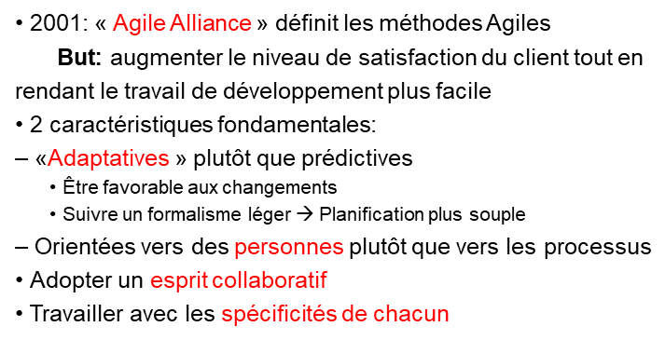
Agile

Slide 95
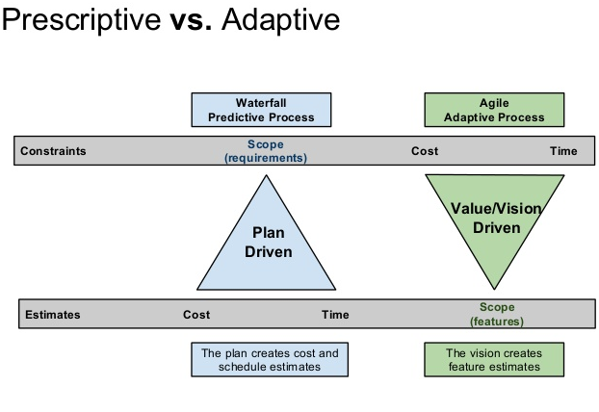

Slide 96
Predictive approach
Release
Design spec
Requirements spec
Order
C
D
Actual
need
P
P
R
Notes:
96
Stefan
Predictive approach. Specifications upfront.
The Customer have some idea of something he or she wants.
The Requirement specialist tried to nail down these ideas into a requirements specification document. He/she has to aim quite far and missed the target little bit.
The Design specialist then takes the requirements specification and produces a design specification. He/she has to aim quite far. It will be little bit off again.
The development team (Programmers) will take the design specification and produce a product release. Again the have to make a long shot to get to the requirements and miss the target somewhat.
During the time when the requirement specialist, the design specialist and the development team has been working not the release, the customer change his mind little bit. And after the release we can see that the software did not meet the actual needs that the customer had.
C = Customer
R = Requirement specialist
D = Design specialist
P = Programmer

Slide 97
Adaptive approach
Vision
C
Actual need
Notes:
97
Stefan
Adaptive approad. Defer decisions
The customer has a vision. Now there is a team with requirements specialist, designers and programmers. The TEAM takes a part of that vision to be working on during the first iteraction. Aiming is easier now with a shorter distance.
They release a part of the vision, which the customer can have a look at and give feedback on.
The customer can now adjust his vision and give the team another piece of it
The team has learnt some from the first iteration and the next shot is also shorter than in the previous example.

Slide 98
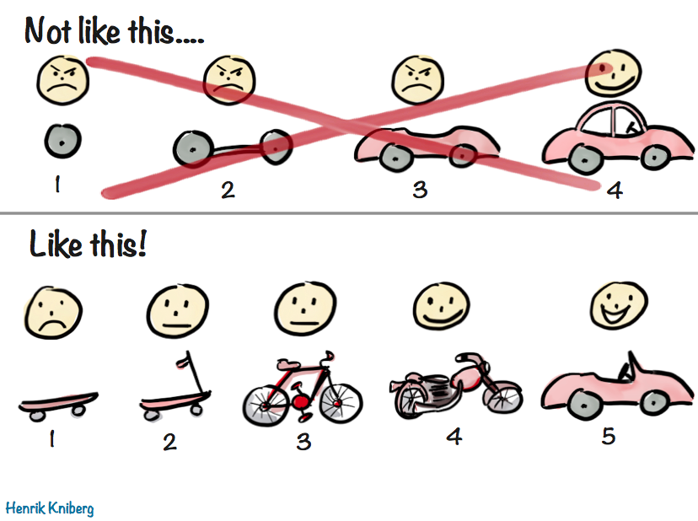
Adaptive approach

Slide 99
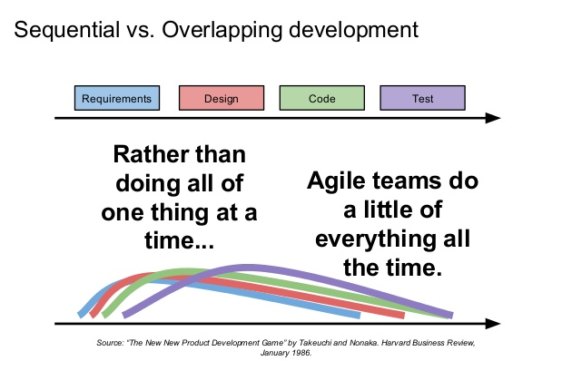

Slide 100
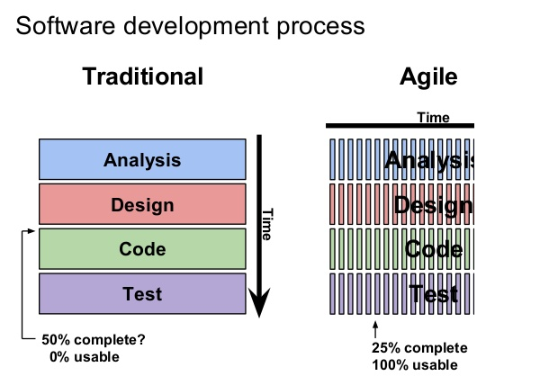
Notes:
Dans le même contexte, en 1979, USA Government
Accounting Office avait enquêté sur un certain nombre Office avait enquêté sur un certain nombre
de projets
• [47%] délivré, jamais utilisé
• [29%] payé, non fourni
• [19%] utilisé puis modifié ou abandonné
• [3%] utilisé après quelques retouches
• [2%] utilisé tel quel

Slide 101
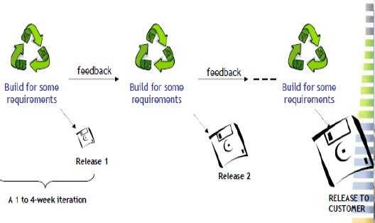
What is Agile?
The english term agile means
Light
Alerte
Quick
Ability to move or think easily and quickly
Agile software development
Has no definition
Umbrella term for similar projects
The term coined in 2001
Notes:
Stefan
For me the English term agile means someone who is quick, light, and can move very easily. Like Leo Messi!
Agile software development has no definition, no one owns it.
It’s an umbrella term for all projects following these principles. A common denominator.
The term “Agile software development” was coined in 2001, when 17 leaders from the software community met to discuss and compare note from successful software projects.

Slide 102
Manifeste Agile
Nous sommes arrivés à préférer et favoriser:
Les individus et leurs interactions plus que les processus et les outils
Du logiciel qui fonctionne plus qu’une documentation exhaustive
La collaboration avec les clients plus que la négociation contractuelle
L’adaptation au changement plus que le suivi d’un plan
Cela signifie que bien qu'il y-ait de la valeur dans les items situés à droite, notre préférence se porte sur les items qui se trouvent sur la gauche.
Notes:
Stefan
The people who started applying lean on software development gathered their experiences into the agile maifesto
(there are 12 principles behind this:
Rather than following a fixed process, it is better to work together to do it the way it works best – IN COLLABORATION WITH THE CUSTOMER!!
Focus the main effort on deliverable, valuable software
The aim is to deliver value to the customer, via collaboration
We are more likely to give the customer what they want if we are flexible, and that is built in into the processes.
BUT! Does not mean that the ones to the right are overlooked, they just have lower priority, if we need to choose, we choose the left

Slide 103
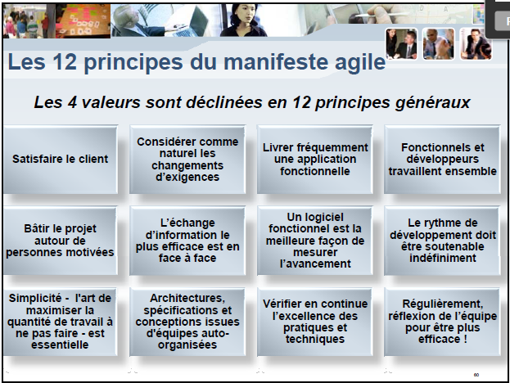
Notes:
Stefan
(We follow these principles:)
-satisfy the customer through early and continuous delivery of valuable software.
-Welcome changing requirements – that is how we delver what they want
-Business people and developers must work together
-Build projects around motivated individuals.
-Give them the environment and support they need, and trust them to get the job done.
-Working software is the primary measure of progress. -rather than REPORTS
-COMPARISON TO TELIA!!!
Business people and project managers plan wk 6 months,
then developers work 2 years and
than get back to the customer,
by that time the wishes have changed,
de product is obsolete and any changes n
are near to impossible to make
Our highest priority is to satisfy the customer through early and continuous delivery of valuable software. For some reason many people within IT have seem to have forgotten that the goal of software development should be the development of software. Or, perhaps the problem is that they think that they need to define everything up front before they can start building software, whereas an evolutionary approach to development seems to work much better.
Welcome changing requirements, even late in development. Agile processes harness change for the customer's competitive advantage. Like it or not, requirements will change throughout a software development project. Traditional software developers will often adopt change management processes which are designed to prevent/reduce scope creep, but when you think about it these are really change prevention processes, not change management processes. Agilists embrace change and instead follow an agile change management approach which treats requirements as a prioritized stack which is allowed to vary over time.
Deliver working software frequently, from a couple of weeks to a couple of months, with a preference to the shorter time scale. Frequent delivery of working software provides stakeholders with concrete feedback, making the current status of your project transparent while at the same time providing an opportunity for stakeholders to provide improved direction for the development team.
Business people and developers must work together daily throughout the project. Your project is in serious trouble if you don't have regular access to your project stakeholders. Agile developers adopt practices such as on-site customer and active stakeholder participation, and adopt inclusive tools and techniques which enable stakeholders to be actively involved with software development.
Build projects around motivated individuals. Give them the environment and support they need, and trust them to get the job done. Too many organizations have a vision that they can hire hordes of relatively unskilled people, provide them with a CMMI/ISO/...-compliant process description, and that they will successfully develop software. This doesn't seem to work all that well in practice. Agile teams, on the other hand, realize that you need build teams from people who are willing to work together collaboratively and learn from each other. They have the humility to respect one another and realize that people are a primary success factor in software development.

Slide 104
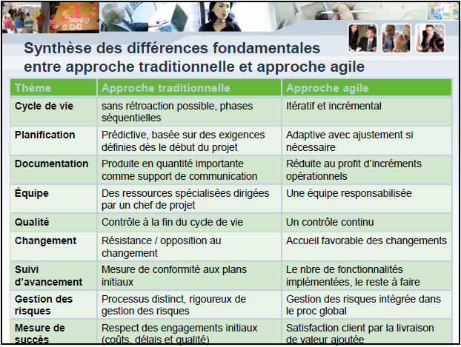

Slide 105

Agile Umbrella
More Prescriptive
more rules to follow
RUP (120+)
RUP has over 30 roles, over 20 activities, and over 70 artifacts
Agile
XP (13)
Scrum (9)
Scrum
XP
DSDM
Kanban (3)
Crystal
FDD
Kanban
RUP
Do Whatever!! (0)
and few more…
More Adaptive
fewer rules to follow
Notes:
Prescriptive means “more rules to
follow” and adaptive means “fewer rules to follow”.

Slide 106
Etude agile
Selon le bureau d’études Gartner, en 2012 :
Plus de 60% des projets informatiques deviennent agiles
80% de ces projets utilisent la méthode Scrum
Ken Schwaber décrit Scrum comme un cadre (framework)
Un spécialiste des processus parlerait, pour Scrum, de pattern de processus, orienté gestion de projet, qui peut incorporer différentes méthodes ou pratiques d’ingénierie.
→ Scrum est une méthode agile pour la gestion de projets.

Slide 107
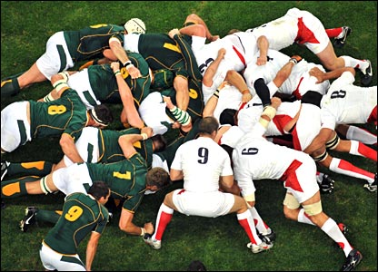
Scrum
Notes:
Maria
Scrum is the most well-known and used agile development method. Traditional methods focus on staying on track while agile methods focus on delivering business value.

Slide 108
SCRUM : produire au plus vite et au plus près de vos priorités !!!

Slide 109
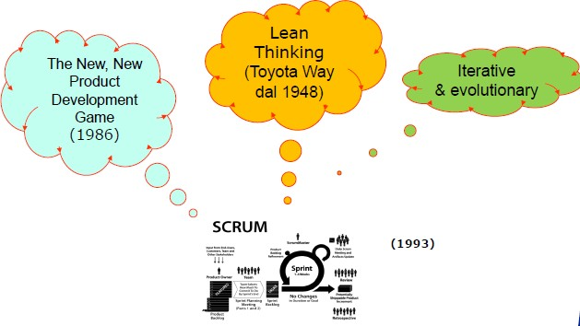
SCRUM

Slide 110
SCRUM
Le terme Scrum est emprunté au rugby et signifie mêlée. ➔ une équipe soudée, qui cherche à atteindre un but. Scrum a été conçu pour améliorer la productivité dans les équipes auparavant paralysées par des méthodologies classiques - plus lourdes.

Slide 111
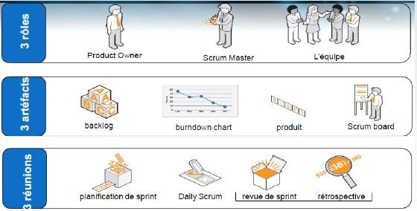
SCRUM Vue d’ensemble

Slide 112
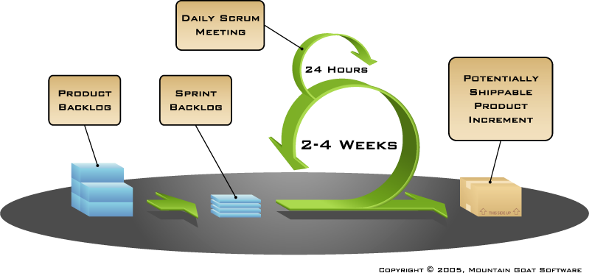
Scrum Process overview
Notes:
Scrum is based on what is called a sprint. A sprint is 2-4 week period when a set amount of work will be done
Start with a product backlog which is the customers entire wish list
The highest prioritized items are transferred to a sprint backlog. That is all that will be done during this sprint.
-”Delivery” by the end of each sprint
- Usually a release is made up of a series of sprints
Sprint length factors:
How long can the business go without changing its mind
Length of the overall release
Amount of uncerainty on the project
The overhead of iterating

Slide 113
Scrum est
Transparence !
Inspection !
Adaptation !

Slide 114
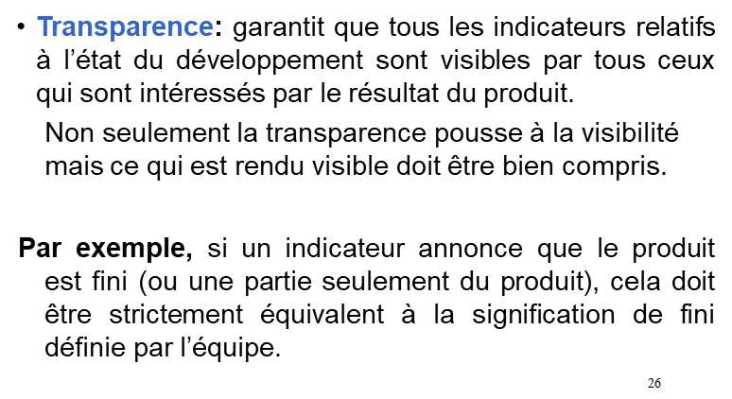
Scrum est

Slide 115
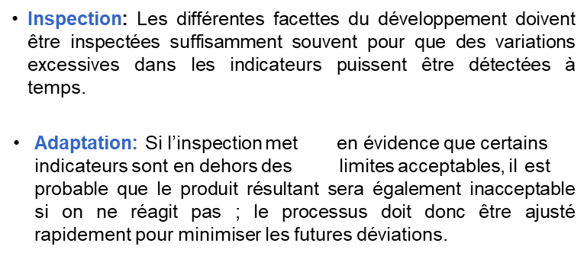
Scrum est

Slide 116
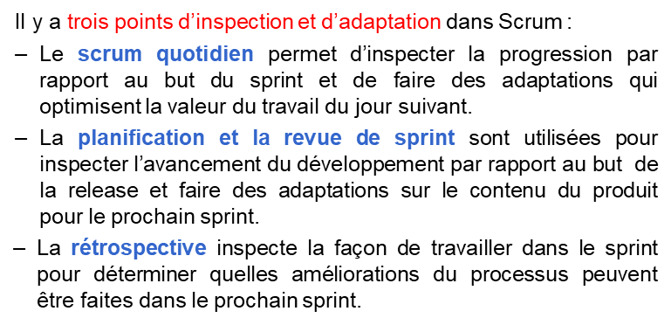
Scrum est :

Slide 117
Sprint /Release
Sprint (ou itération) : un bloc de temps fixé aboutissant à créer un incrément du produit potentiellement livrable.
Release peut avoir plusieurs sens :
Release comme version – Le dictionnaire du jargon informatique français définit une release comme suit : « version d’un logiciel effectivement diffusée, donc « Mise sur le marché».
Release comme période de temps – Par extension, on appelle également release la période de temps qui permet de la produire.

Slide 118
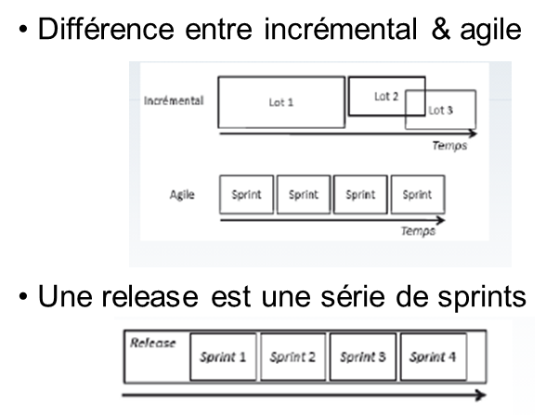
Sprint /Release

Slide 119
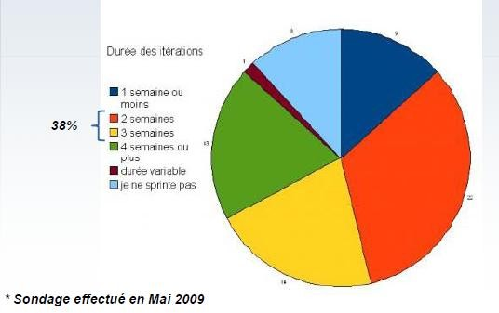

Slide 120
Cycle de développement SCRUM
Une release est une série de sprints qui se termine quand les incréments successifs constituent un produit qui présente suffisamment de valeur à ses utilisateurs.
La durée des releases est définie par l’équipe et le Product Owner.
La tendance est à raccourcir ces durées : une release dure environ trois mois, avec des sprints de 2 ou 3 semaines.
idéalement, dérouler de 4 à 6 sprints dans une release.

Slide 121
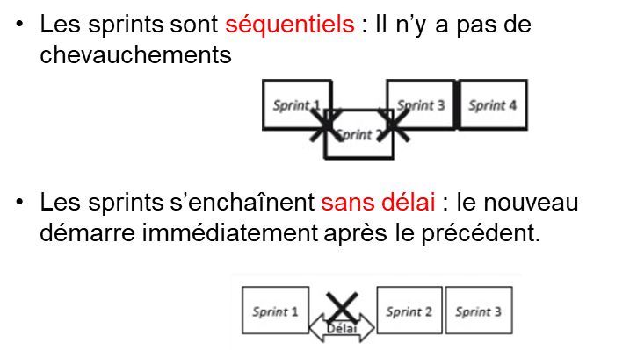
Cycle de développement SCRUM

Slide 122
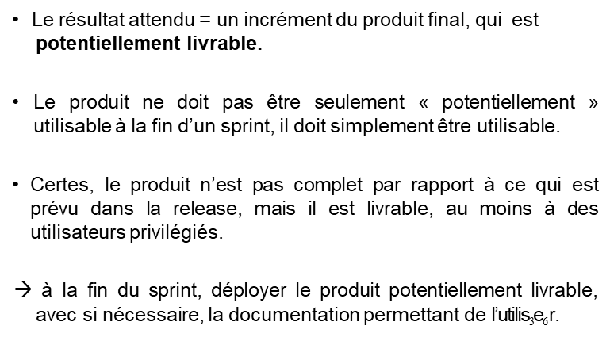
Résultat d’un sprint

Slide 123
Résultat d’une release

Slide 124



Roles
L’équipe
Scrum master
Propriétaire du produit
Notes:
Maria
In scrum there are three roles;
The scrum team who performs the actual work. The team consists of 5-9 people (research). The team is self-organizing which means that the team decide how the work is arranged and who will do it. Cross-functional with no set of predefined roles. For example consists of architects, developers, testers.
Work as team. Succeed and fails as one.
The Product Owner represents the customer and ensures that the team works with the right things from a business perspective. The PO adminsters the product backlog.
ROI
Scrum Master who is repsonsible for the scrum process and eanbles the team to focus on their work by removing impediments
The Scrum Master is the agile coach for the Scrum team. Not a project manager: not planning, handing out tasks, collecting status information and reporting progress
Even when acting as the team’s coach, the Scrum master is first and foremost a servant to the team. A servant leader asks ”What can I do today to help you and the team be more effective”.

Slide 125

Rôle dans Scrum

Slide 126
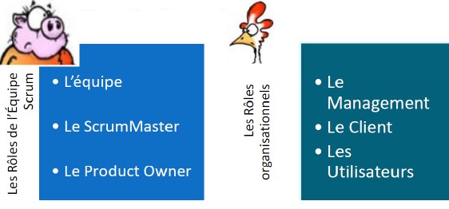
Rôle dans Scrum

Slide 127
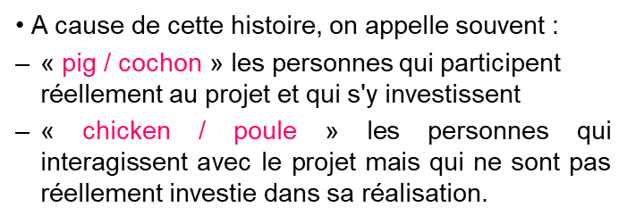
Rôle dans Scrum

Slide 128
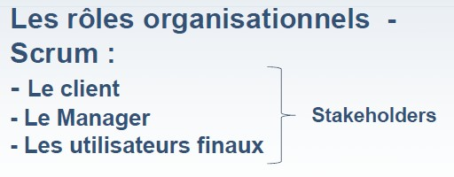
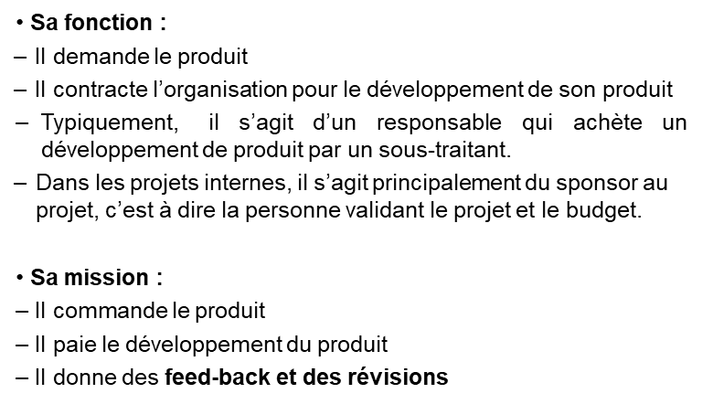
Le client

Slide 129
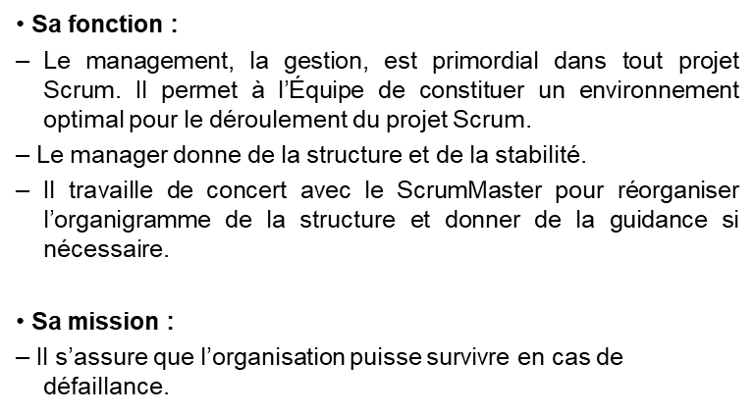
Le manager

Slide 130
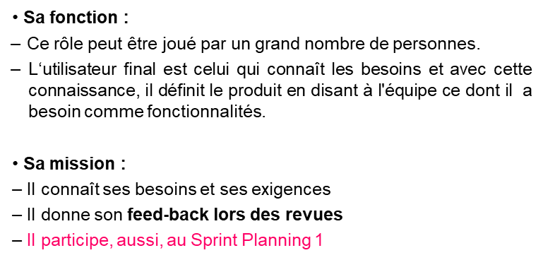
L’utilisateur finale

Slide 131

The team
Notes:
Maria
In scrum there are three roles;
The scrum team who performs the actual work. The team consists of 5-9 people (research). The team is self-organizing which means that the team decide how the work is arranged and who will do it. Cross-functional with no set of predefined roles. For example consists of architects, developers, testers.
Work as team. Succeed and fails as one.
The Product Owner represents the customer and ensures that the team works with the right things from a business perspective. The PO adminsters the product backlog.
ROI
Scrum Master who is repsonsible for the scrum process and eanbles the team to focus on their work by removing impediments
The Scrum Master is the agile coach for the Scrum team. Not a project manager: not planning, handing out tasks, collecting status information and reporting progress
Even when acting as the team’s coach, the Scrum master is first and foremost a servant to the team. A servant leader asks ”What can I do today to help you and the team be more effective”.

Slide 132

The team

Slide 133

Feature Team

Slide 134
Scrum Master
Facilitator and leader
For the team and the Product Owner (PO)
Ensures that the process is followed
Remove Impediments
Shields the team from external interferences
Sees to that manual processes are automated
Improves the productivity of the team
Improves the engineering, practices and tools
Keeps information about progress up to date and visible

Slide 135

Scrum Master

Slide 136

Scrum Master

Slide 137

Scrum Master

Slide 138

Scrum Master

Slide 139

Scrum Master

Slide 140

Product Owner

Slide 141

Product Owner

Slide 142

Product Owner
Notes:
Stakeholder = Parties prenantes

Slide 143

Product Owner

Slide 144

Product Owner

Slide 145

Product backlog
Notes:
Owner = Propriétaire

Slide 146
User Story
As a <Role>, I want <goal/desire> so that <benefit>
As a retail user, I want to pay with a credit card, so that I can pay immediately
As a trader, I want to modify quantity of quote in market, so that I can stay in the spread
Bad: A user must find the software easy to use
Bad: All error handling and logging is done through a set of common classes
Notes:
Maria
The PO brings the product backlog to the sprint planning meeting, discuss and decide what to do in the sprint, and then the team discusses HOW
The development team estimates the work.
Based on the team’s estimates and previous sprint velocities (work done) the team committs to some of the work on the backlog.
There are to be NO changes to the sprint backlog during the sprint
Planeringen resulterar i ett…. COMMITMENT

Slide 147
User Story, a Requirement
INVEST
I | Independent | Self-contained No inherent dependency on another user story.
N | Negotiable | User stories, up until they are part of an iteration, can always be changed and rewritten.
V | Valuable | Deliver value to the end user.
E | Estimable | Possible to estimate the size of a user story.
S | Sized appropriately or Small | Possible to plan with a certain level of certainty.
T | Testable | Make test development possible.
Notes:
Maria
The PO brings the product backlog to the sprint planning meeting, discuss and decide what to do in the sprint, and then the team discusses HOW
The development team estimates the work.
Based on the team’s estimates and previous sprint velocities (work done) the team committs to some of the work on the backlog.
There are to be NO changes to the sprint backlog during the sprint
Planeringen resulterar i ett…. COMMITMENT

Slide 148

User Stories: Further reading
Notes:
Independent - One user story should be independent of another (as much as possible). Dependencies between stories make planning, prioritization, and estimation much more difficult. Often enough, dependencies can be reduced by either combining stories into one or by splitting the stories differently.
Negotiable - A user story is negotiable. The "Card" of the story is just a short description of the story which do not include details. The details are worked out during the "Conversation" phase. A "Card" with too much detail on it actually limits conversation with the customer.
Valuable - Each story has to be of value to the customer (either the user or the purchaser). One very good way of making stories valuable is to get the customer to write them. Once a customer realizes that a user story is not a contract and is negotiable, they will be much more comfortable writing stories.
Estimable - The developers need to be able to estimate (at a ballpark even) a user story to allow prioritization and planning of the story. Problems that can keep developers from estimating a story are: lack of domain knowledge (in which case there is a need for more Negotiation/Conversation); or if the story is too big (in which case the story needs to be broken down into smaller stories).
Small - A good story should be small in effort, typically representing no more, than 2-3 person weeks of effort. A story which is more than that in effort can have more errors associated with scoping and estimation.
Testable - A story needs to be testable for the "Confirmation" to take place. Remember, we do not develop what we cannot test. If you can't test it then you will never know when you are done. An example of non-testable story: "software should be easy to use
Drawback of large Requirements Specifications
Tangled together so it’s hard to separate out and prioritize.
Difficult to follow up progress against a document
May contain both important high level features as well as nice to haves all mixed up
Length and layout may severly impact estimation process
It is a ”hand-off” causing queue/waste and risk of missinterpretations
It may still be a good idea to have a specification for some parts where mode description/background/formulas/diagrams/screen-shots. Have the stories refer to the specific paragraph that explains it further.

Slide 149
Sprint Planning Meeting
Two parts - what and how?
As much as needed to get started
Sustainable pace
Review the Definition of Done
Result:
Sprint length
Scope
Sprint goals
Time of daily meetings
Request
Request
Backlog prep.
Support
Notes:
The PO brings the product backlog to the sprint planning meeting, discuss and decide what to do in the sprint, and then the team discusses HOW
The development team estimates the work.
Based on the team’s estimates and previous sprint velocities (work done) the team committs to some of the work on the backlog.
There are to be NO changes to the sprint backlog during the sprint
Planeringen resulterar i ett…. COMMITMENT

Slide 150
Definition of Done (example)
Development and admin
SPR implemented and tested by developer.
SPR updated with relevant information .
Test
SPR tested on by another person than developer
Automated unit tests implemented
Documentation
SPR description field complete and clear
Solution description field complete and clear
Notes:
Maria

Slide 151

The Sprint
The team owns the sprint
Target duration is one month, +/- one week
All items in the Sprint backlog must be Done
Product is designed, coded, documented and tested
No changes during the sprint
Plan duration to fit the time you can keep change out
A sprint may be interrupted in exceptional cases
Inform stakeholders
Make a new planning and continue sprint
Notes:
Maria

Slide 152

Sprint backlog – Scrum board
Notes:
Eva
Nu kan sprinten börja, det från backlogen som ska göras i denna sprint sätts på en scrumboard
Things to be done are to the left, that is where everything is at tha sprint start
Gives the team members and everyone outside the team a veiw of the current status

Slide 153
Daily Scrum Meetings
24 hours
Not more than 15 min
Stand-up
Three questions
What have you done since last meeting?
What will you do until next meeting?
What impediments are in your way of being as efficient as you could?
Report to the team, not the Scrum master
Synchronization, not status reporting
Review time estimates
If possible solve impediments within the team
Notes:
Eva
By the scruboard the team meets daily for the daily scrummeeting held the same time each day
Every team member answers these three questions
What are the benifits:
Knows what evereryone is doing
get help immediately (shared responsability, perhaps someone in the team can help)
not being stuck and unnoticed (handle impediments qickly)
Do not remove the symptoms of impediments, remove the root cause (taking an aspirin).

Slide 154
Daily Scrum Meetings
24 hours
Why daily?
”How does a project get to be a year late?”
“One day at the time!”
Fred Brooks, The Mythical man-Month
Notes:
Eva
By the scruboard the team meets daily for the daily scrummeeting held the same time each day
Every team member answers these three questions
What are the benifits:
Knows what evereryone is doing
get help immediately (shared responsability, perhaps someone in the team can help)
not being stuck and unnoticed (handle impediments qickly)
Do not remove the symptoms of impediments, remove the root cause (taking an aspirin).

Slide 155

Burndown
Notes:
Eva
The board we saw is one way to be transparent to others how the team is doing, another is the burndown chart.
Green: all the work
Red: completely finished feature
Blue: partly finished features
The no1 way to measure the teams status is the burndown chart
for the team itself
external

Slide 156
Velocity
Beginning of sprint
End of sprint
Product
Backlog
Sprint
Backlog
Sprint
Backlog
8
Estimated
velocity =
26
8
8
Velocity = 18
Done!
5
5
Done!
5
5
5
Done!
5
3
3
Almost done
3
5
5
Not started
5
5
8
5
3
5
Notes:
Eva
På front får men mer feedback från customers när de fått en betaversion
Review ger info till övriga internt
Do not spend time preparing – that doesnt add value!!!!

Slide 157

Sprint Review Meeting
The team presents what it accomplished during the sprint
Informal, 2 hours preparation
Get feedback on new/improved product features
No preparations
Only DONE requirements
Product owner accepts or rejects
Prove that the product works!
Notes:
Eva
På front får men mer feedback från customers när de fått en betaversion
Review ger info till övriga internt
Do not spend time preparing – that doesnt add value!!!!

Slide 158
Retrospective
What can we do to improve our process?
Reflect on how we work
What good things did we do?
What could have been better?
What can we improve?
Identify actions and follow ups
Find the root cause
Make sure everyone has a voice
Do it in many different ways
Notes:
Eva
This is a part of everyones job description to evaluate the process and improve it.
Take a step back and look at the process
Hitta root cause (why) example:
Svårigheter att få saker och ting gjorda (till Done) -> Vi kan inte jobba parallellt i vårt team -> stories är för stora -> det går inte att bryta ner dom -> otydliga krav -> team har inte haft bra kontakt med product owner/stakeholders -> de är inte nära teamet och är upptagna. En lösning kan vara att ha regelbundna möten.

Slide 159
Scrum of Scrums
All Scrum masters meet
Short meeting
Stand-up meeting
Work on dependencies between Scrum teams
Synchronize
Once a week
Notes:
Eva
This is a part of everyones job description to evaluate the process and improve it.
Take a step back and look at the process
Hitta root cause (why) example:
Svårigheter att få saker och ting gjorda (till Done) -> Vi kan inte jobba parallellt i vårt team -> stories är för stora -> det går inte att bryta ner dom -> otydliga krav -> team har inte haft bra kontakt med product owner/stakeholders -> de är inte nära teamet och är upptagna. En lösning kan vara att ha regelbundna möten.

Slide 160
Engineering Practices
Not prescribed, but necessary!
Automatic Testing
Pair Programming / Code Reviews
Emergent Architecture
Xtreme Programming is a good source

Slide 161
Story points
The ”biggnes” of a task
Influenced by
How hard it is
How much there is
1,2,3,5,8,13,20,40,100
Relative values
A login screen is a 2
A search feature is an 8
Points are unit-less

Slide 162
Estimate Size – Derive Duration
Size
Calculation
Duration
8 SP
Velocity = 40
8/40 = 0,2
[SP]
[SP/Sprint]
[Sprint]
Notes:
Eva
This is a part of everyones job description to evaluate the process and improve it.
Take a step back and look at the process
Hitta root cause (why) example:
Svårigheter att få saker och ting gjorda (till Done) -> Vi kan inte jobba parallellt i vårt team -> stories är för stora -> det går inte att bryta ner dom -> otydliga krav -> team har inte haft bra kontakt med product owner/stakeholders -> de är inte nära teamet och är upptagna. En lösning kan vara att ha regelbundna möten.

Slide 163

Estimating
Meet regularly and estimate the backlog
Notes:
Per

Slide 164
”It’s better to be roughly right
than precisely wrong.” John Maynard Keynes

Slide 165

Planning Poker – An iterative process
Each estimator is given a deck of cards
1,2,3,5,8,13,20,40,100
Product Owner reads a story
Discuss it briefly
Each estimator selects a card
Cards are turned at the same time
Discuss differences, especially outliers
Re-estimate until estimates converge
Do not use average
Notes:
Eva
This is a part of everyones job description to evaluate the process and improve it.
Take a step back and look at the process
Hitta root cause (why) example:
Svårigheter att få saker och ting gjorda (till Done) -> Vi kan inte jobba parallellt i vårt team -> stories är för stora -> det går inte att bryta ner dom -> otydliga krav -> team har inte haft bra kontakt med product owner/stakeholders -> de är inte nära teamet och är upptagna. En lösning kan vara att ha regelbundna möten.

Slide 166
Agile at XXX– a true story
Reorg
Scrum

Slide 167


Slide 168
First exercise
Let’s look back
Notes:
Maria
Be aware of the peculiarities of the processes developed by each team
After all rounds, allow each team to explain how their processes work and
what they would change if they could play another round

Slide 169
Retrospective of the Course
What good things did we do?
What could have been better?
What can we improve?
Notes:
Maria
Be aware of the peculiarities of the processes developed by each team
After all rounds, allow each team to explain how their processes work and
what they would change if they could play another round
http://www.bostonagiletraining.com/Sample-Scrum-Master-Certification-Practice-Exam/quiz_html5.html

Slide 170

Lego for scrum
Les règles du jeu

Slide 171


Le matériel nécessaire
Des boîtes de Lego
Des Post-it
Des marqueurs

Slide 172

La disposition de la salle
1 table = 1 ville
Pour chaque table, 4 panneaux au mur
Backlog
Estimation
Planning
Rétrospective
Pour chaque table, 1 product Owner et 1 Scrum master

Slide 173
le déroulement du jeu : le contexte
Chaque équipe a pour mission de construire une ville (ville médiévale, ville écolo, ville flottante, etc.) aux caractéristiques bien précises.
Pour la construction de ces villes, les équipes vont devoir opérer en mode Agile, avec la méthode Scrum.

Slide 174



Les rôles des participants
Le Product owner : il représente le client. C’est lui qui définit les contours du projet, les priorités.
Le Scrum master : il est l’un des membres de l’équipe. Il fait le lien avec le Product owner pour s’assurer que le projet est bien défini. Il veille au respect du cadre de travail Scrum.
Les développeurs : ce sont les membres de l’équipe. Ils réalisent le projet et

Slide 175


Backlog / estimation
Backlog : ici, il est représenté par un grand panneau, sur lequel le Product Owner colle des post-it qui représentent les détails du projet (les livrables), classés par ordre de priorité.
Estimation : les équipes trient chaque livrable en fonction de la difficulté qu’il représente. Ils les classent alors sur un tableau entre 1 ; 2 ; 3 ; 5 ; 8 (suite de Fibonacci)

Slide 176
LE déroulement du jeu : les étapes
1ère étape : Auto-organisation des équipes qui choisissent leur Scrum master
2ème étape : Réalisation du Backlog à l’aide du Product Owner et estimation de la difficulté des livrables.
3ème étape : 3 sprints décomposés ainsi : Planification, Production, Revue, Rétro

Slide 177

Revue / rétro
A la fin du sprint, le Product owner fait la Revue des éléments réalisés, les valide ou non.
Lors de la Rétro, les participants échangent sur la méthode et l’organisation pour s’améliorer lors du sprint suivant.

Slide 178
Le déroulement du jeu
3 sprints au total
BACKLOG
ESTIMATION
PLANNING
RÉTRO
1
2
3
5
8
#1
Backlog :
Liste des tous les éléments qu’il faudra retrouver dans la ville
1 : investissement faible
8 : investissement maximum
#2
#3
Détail des livrables et estimation de leur difficulté
Timing : 20 minutes
Planification du sprint : l’équipe prévoit ce qu’elle pourra construire pendant le sprint
Timing : 3 minutes
Le sprint : construction en Lego des éléments prévus sur le planning
Timing : 7 minutes
Revue et rétrospective du sprint
Timing : 5 minutes

